Slide 1
Mysli globálně, jednej lokálně
Den země na fzš olomouc, hálkova 4.

Slide 2
Mysli globálně, jednej lokálně
Den Země byl připraven a realizován díky finanční podpoře Olomouckého kraje.
Akce proběhla ve spolupráci žáků a pedagogů FZŠ Hálkova Olomouc a Sluňákova – CEA, Horka nad Moravou.

Slide 3
Mysli globálně, jednej lokálně
Žáci putují po stanovištích představujících místa světa, která jsou spojena s některými globálními problémy. Na každém stanovišti stráví cca 30 minut. Co je čeká?
Práce s texty v angličtině a češtině.
Praktické aktivity zaměřené na spolupráci.
Aktivita vztahující se k problému, který se na daném místě projevil.

Slide 4
Cíl tematického dne
budování pocitu globální zodpovědnosti u žáků
zvýšení povědomí žáků o problematice trvale udržitelného rozvoje a klimatických změn
motivace žáků k uplatňování konkrétních opatření pro zlepšení stavu ŽP v regionu

Slide 5
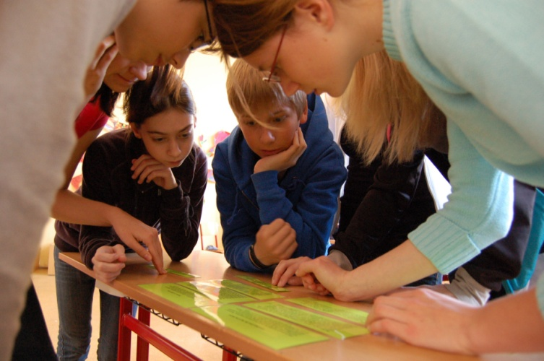
Stanoviště č. 1: Pozdrav z vrcholku světa (Severní pól, Arktický oceán)
Téma
zdroje (ropa)

Slide 6
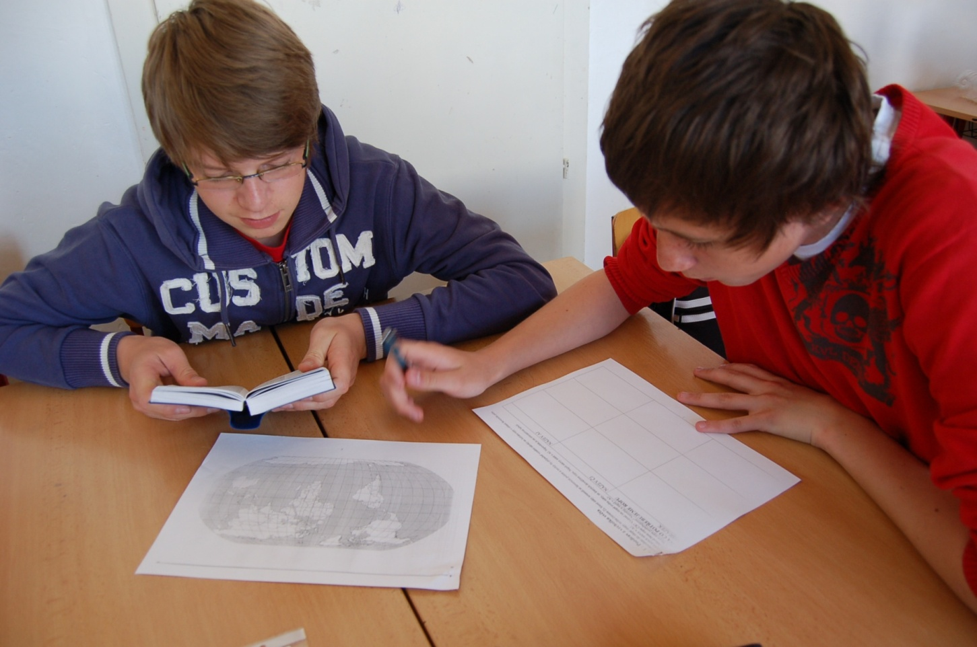
Které státy, sousedící ze Severním ledovým oceánem, by mohly případně vznášet nároky na ložiska ropy v oblasti Severního pólu? Názvy států zapište v AJ , státy zakreslete do slepé mapy.

Slide 7
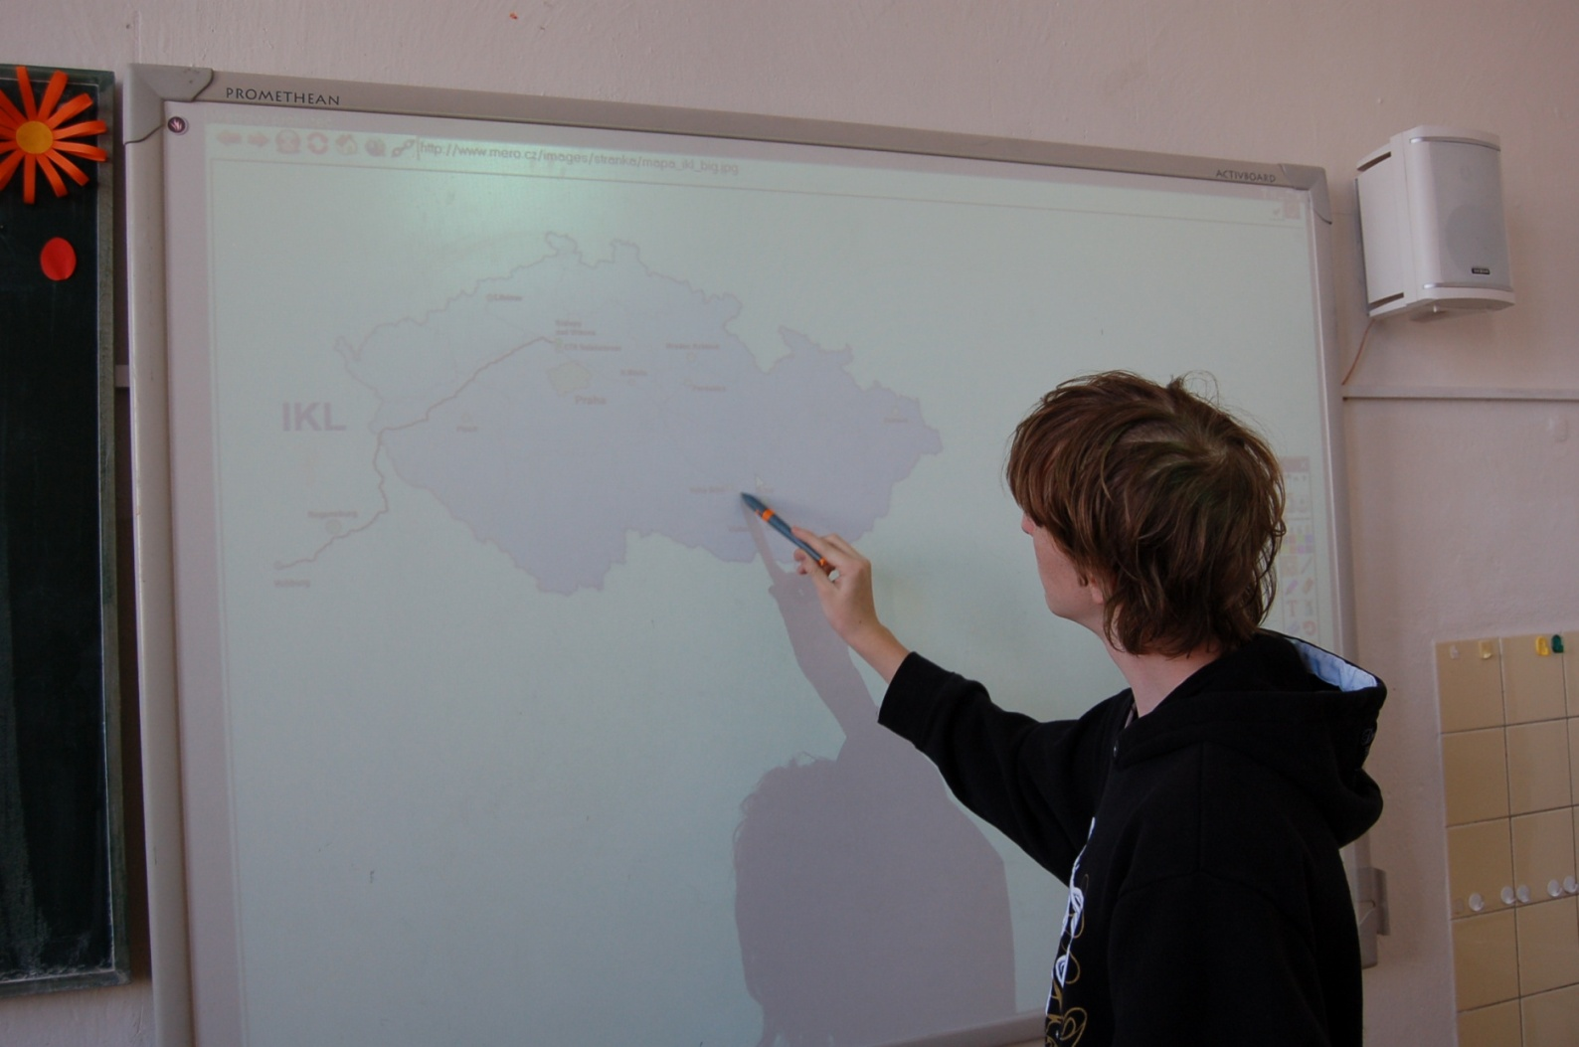
Nápovědu najdou žáci na interaktivní tabuli.

Slide 8
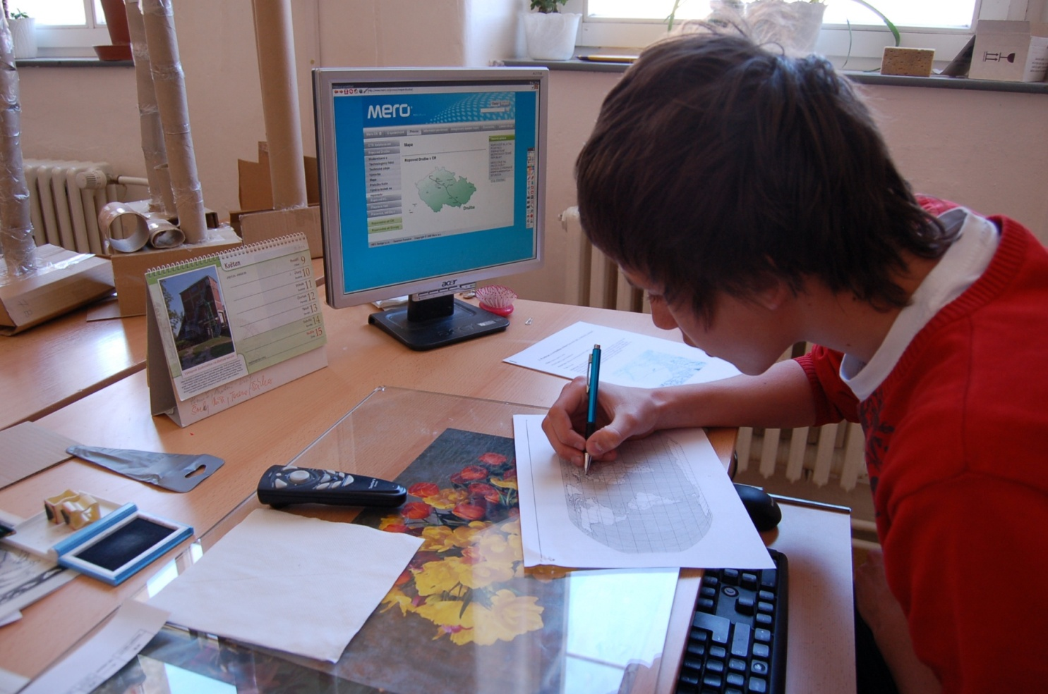
Odkud bereme ropu my, v ČR?

Slide 9
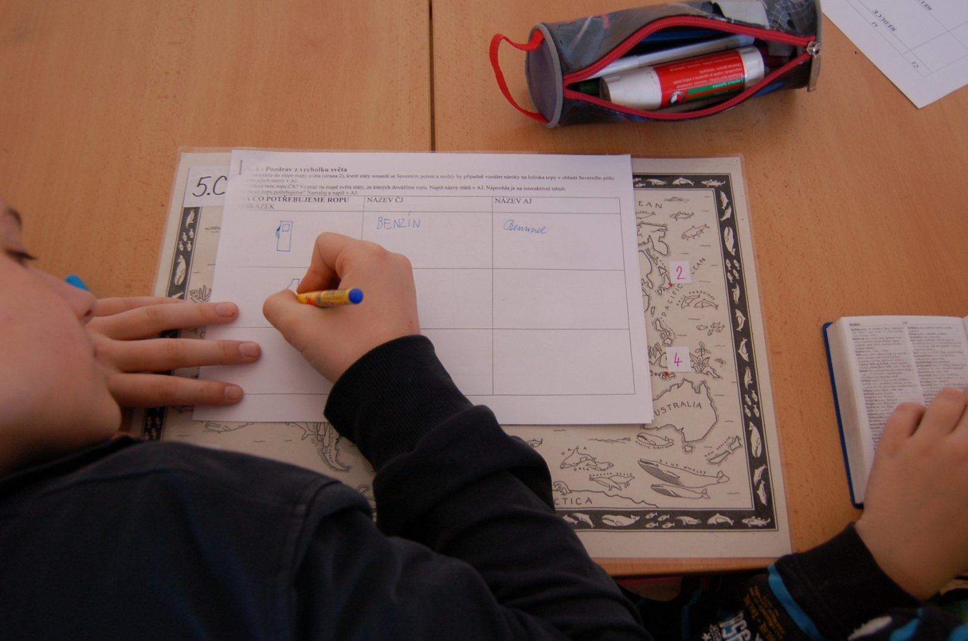
Jak toto téma souvisí s námi? Jak my osobně můžeme ropu šetřit?

Slide 10
Stavba ropných věží

Slide 11
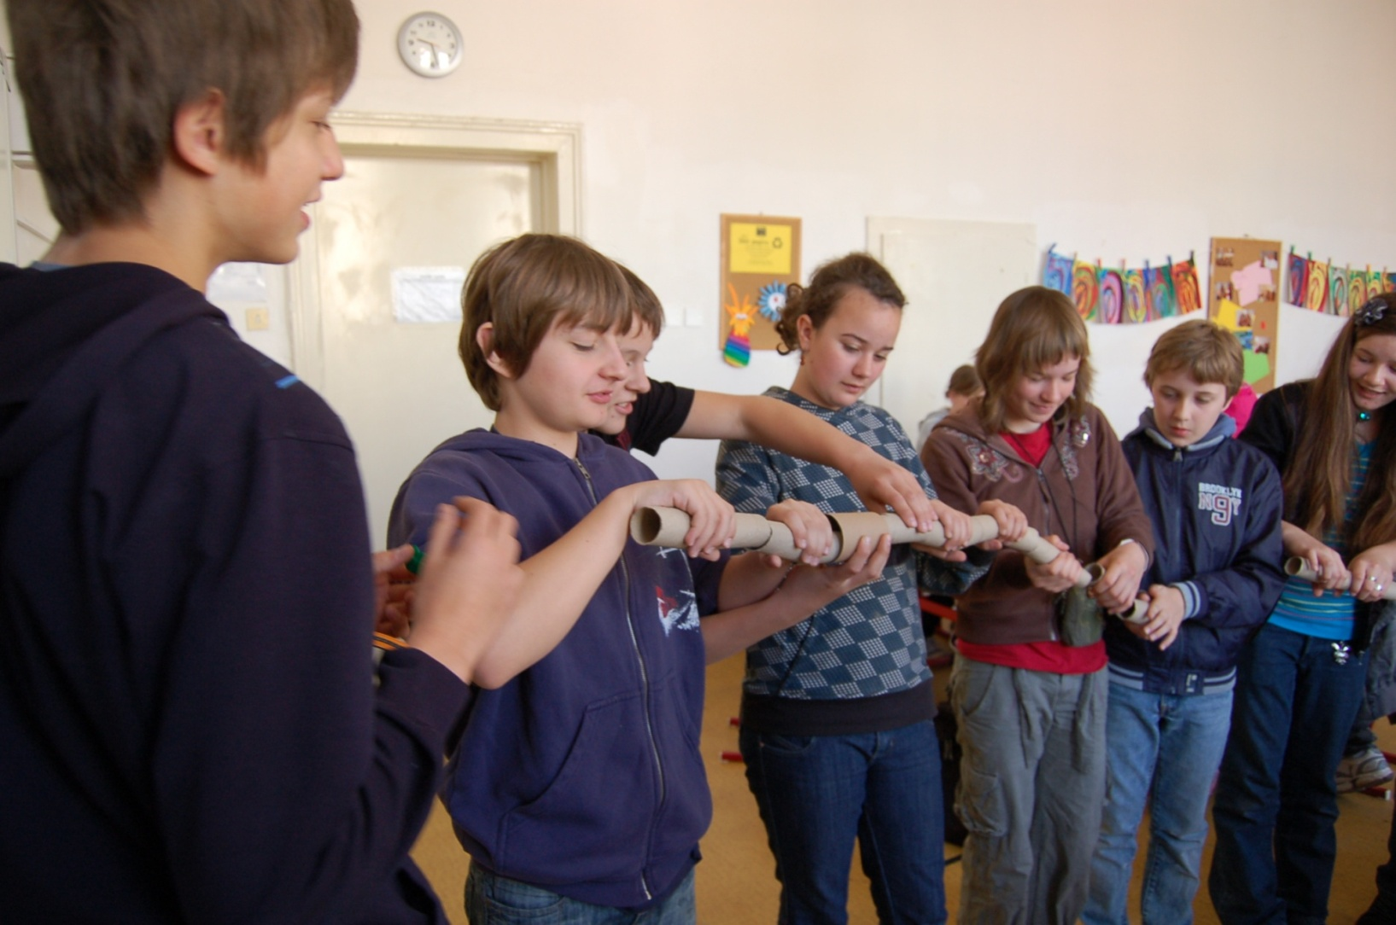
Doprava ropy ropovodem

Slide 12
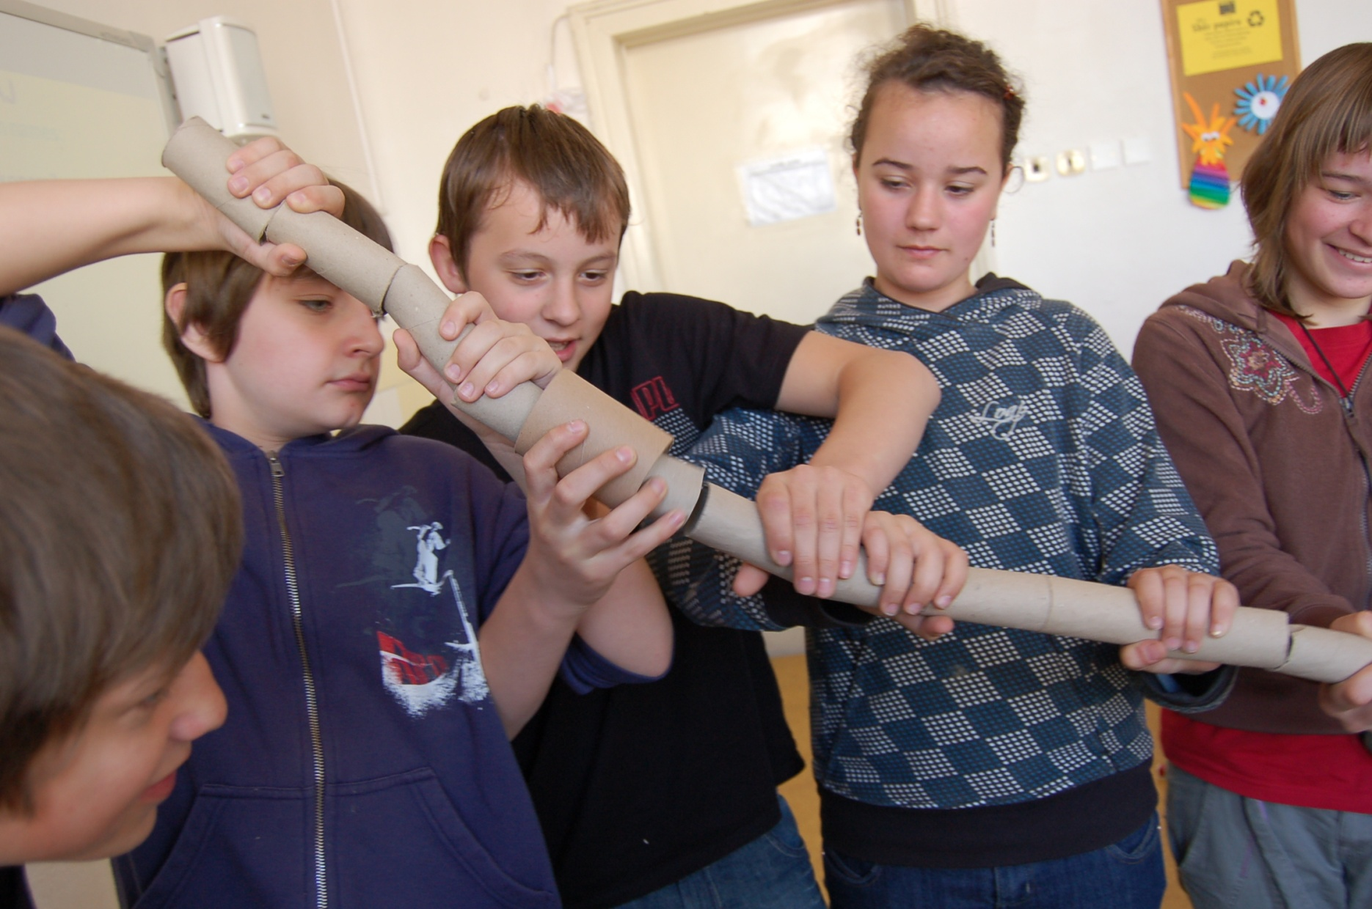

Slide 13
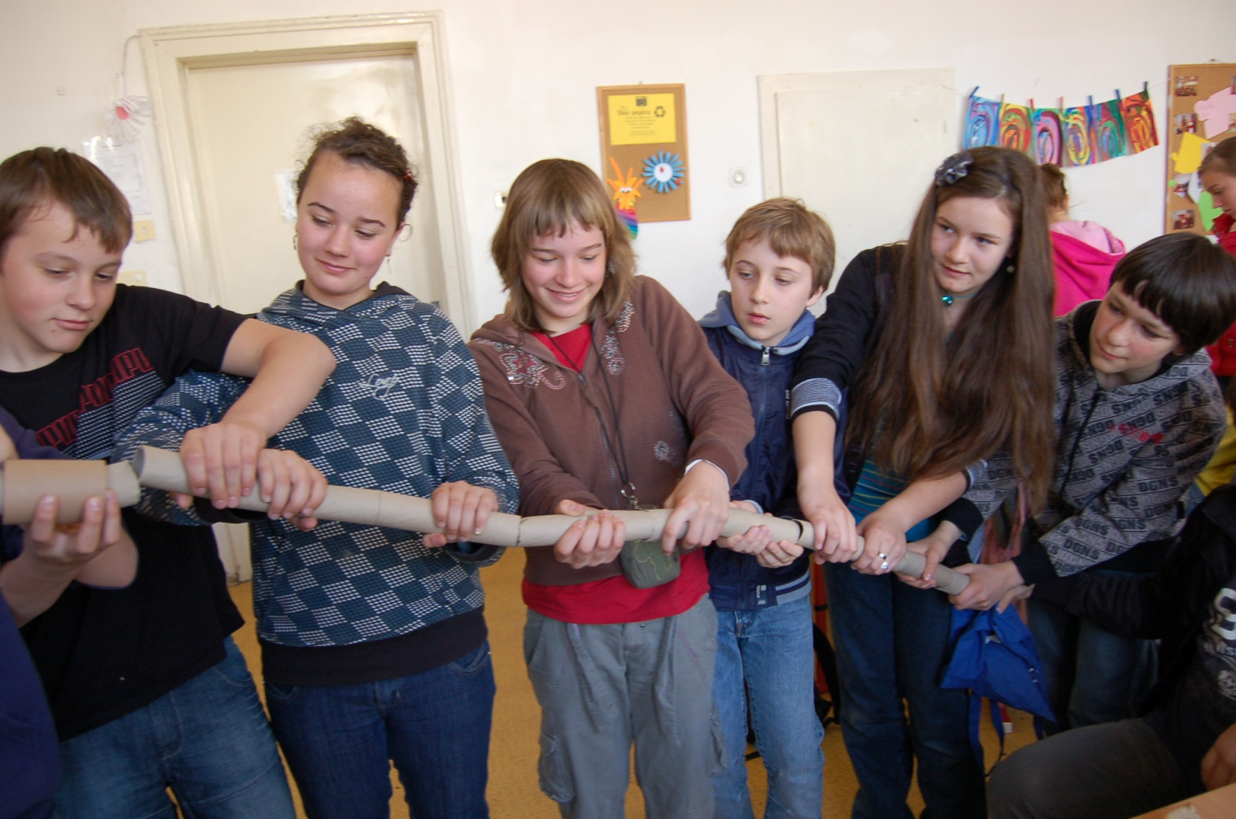

Slide 14
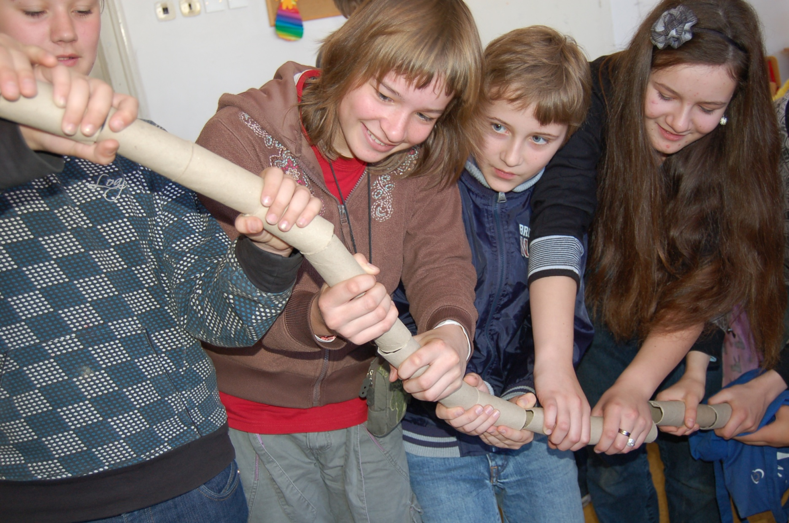

Slide 15
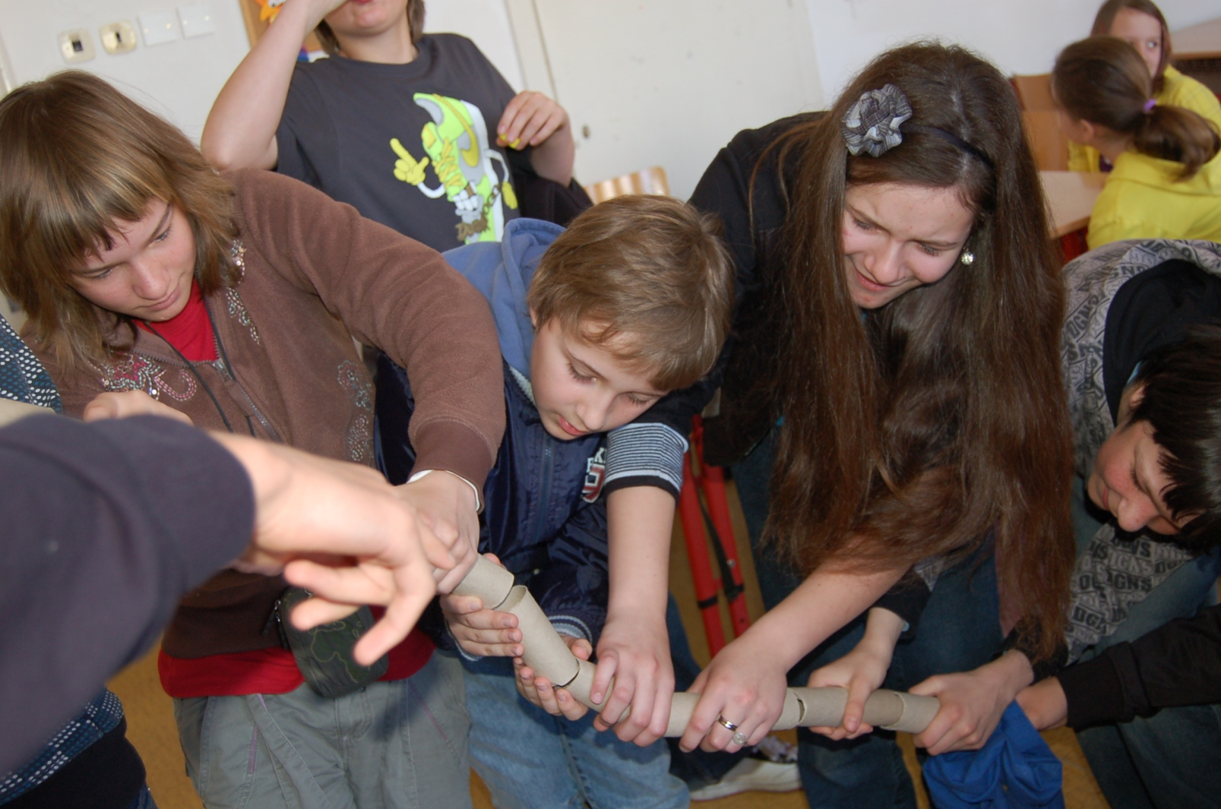

Slide 16
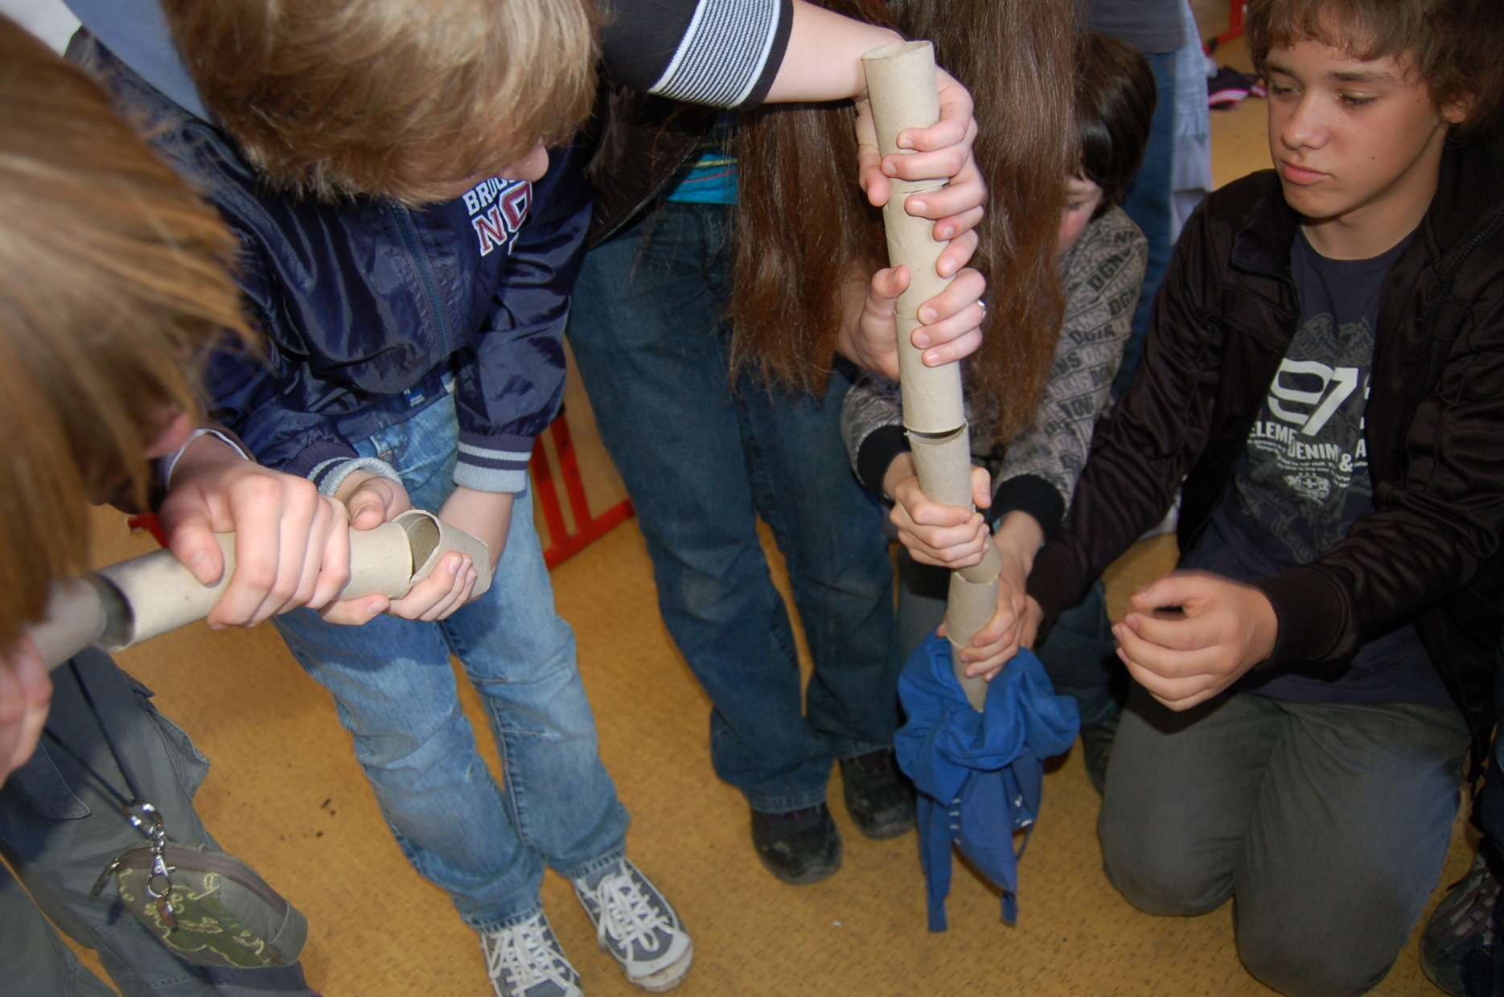

Slide 17
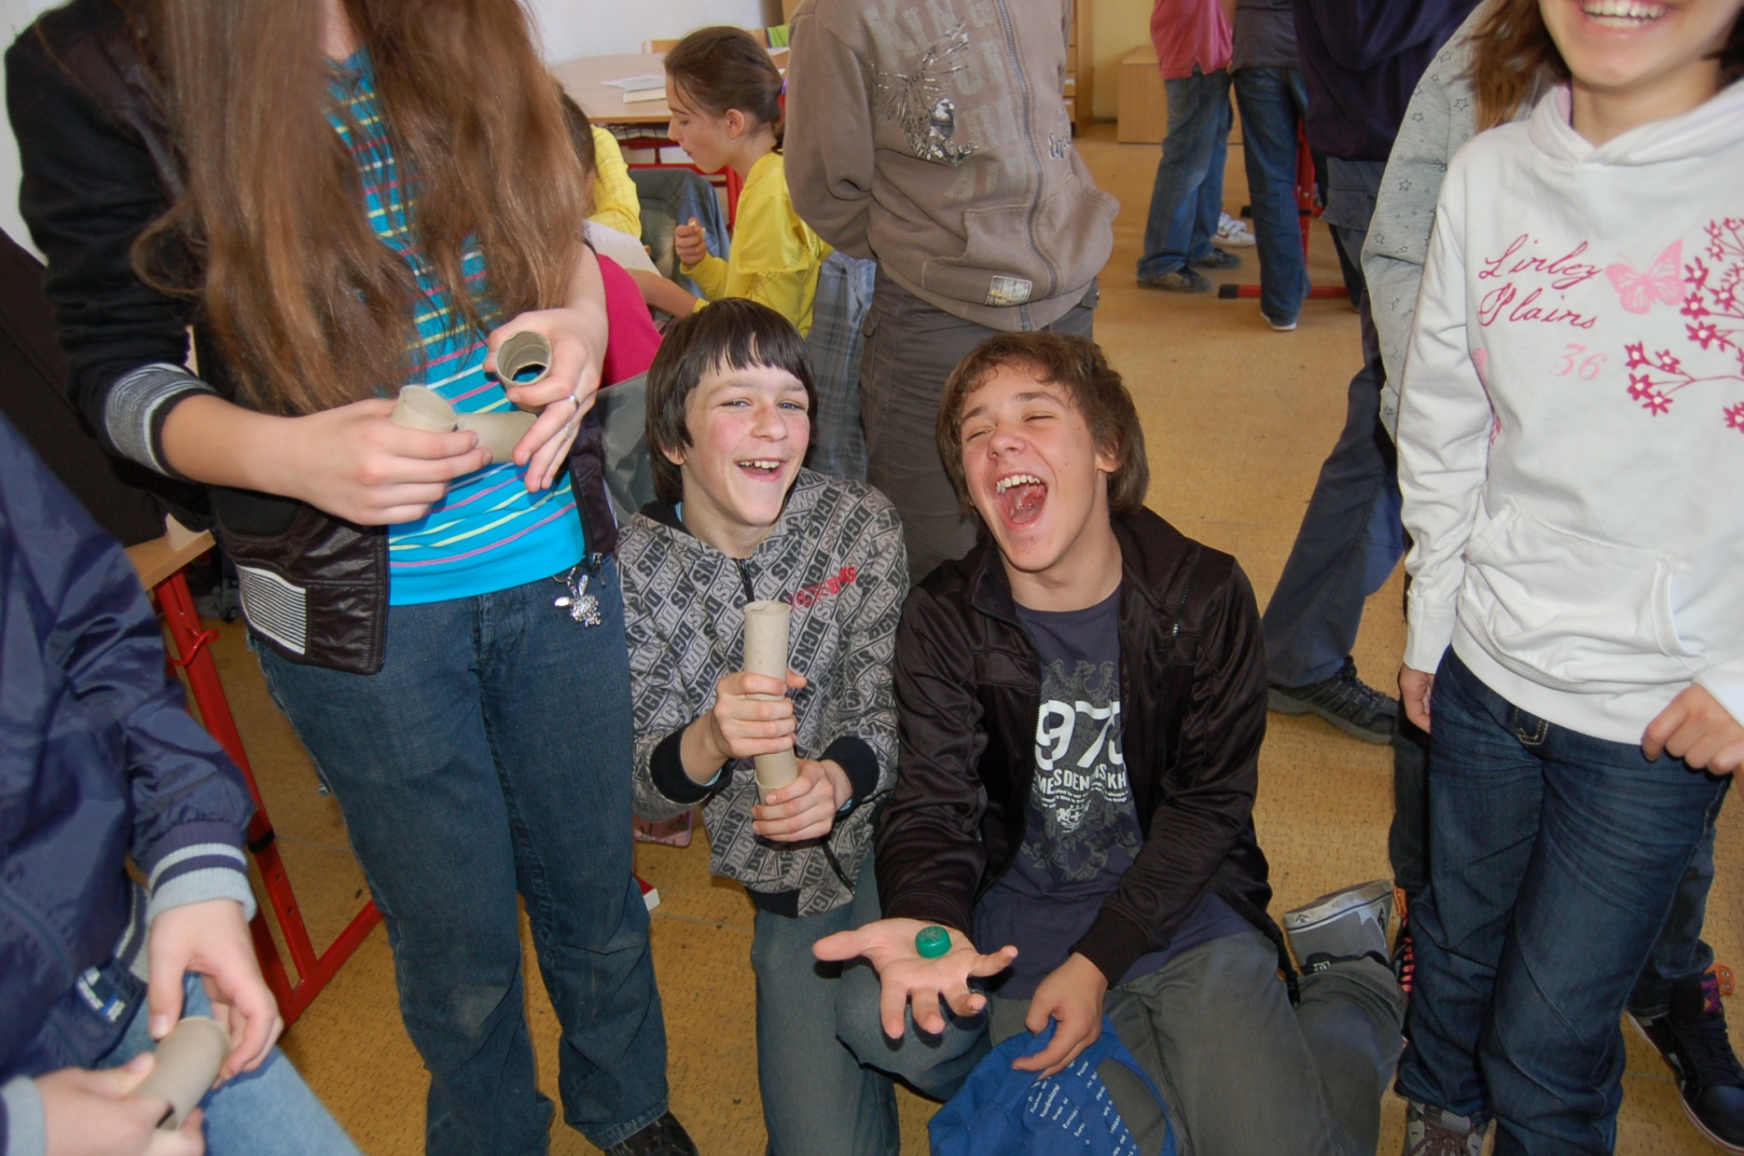

Slide 18
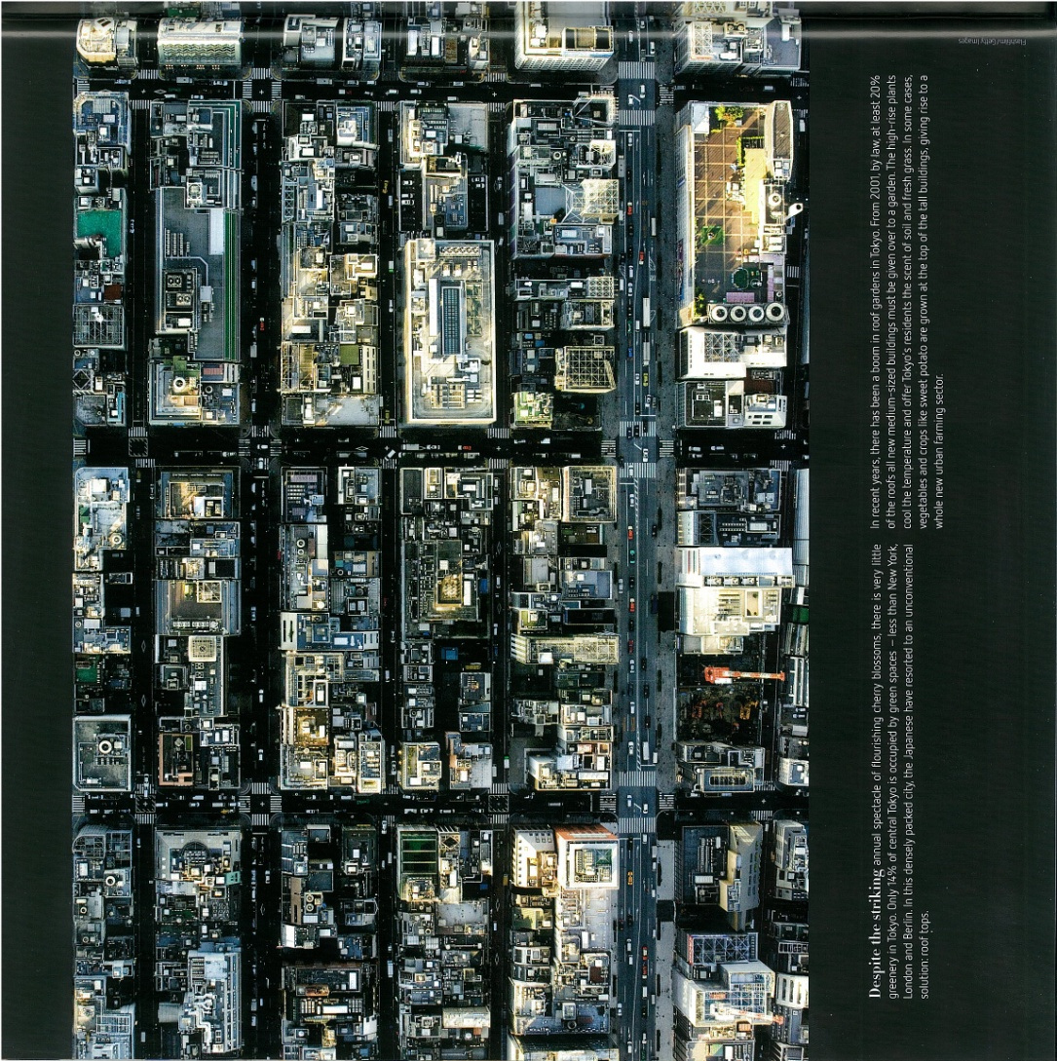
Stanoviště č. 2: Kde třešně rozkvétají stále dříve (Tokio, Japonsko)
Téma
skleníkový efekt
doprava

Slide 19
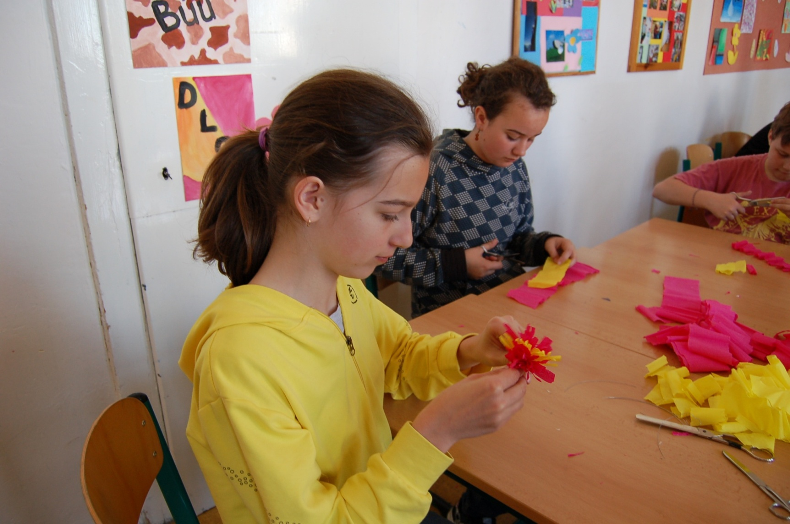
Výroba kvetoucí třešně

Slide 20
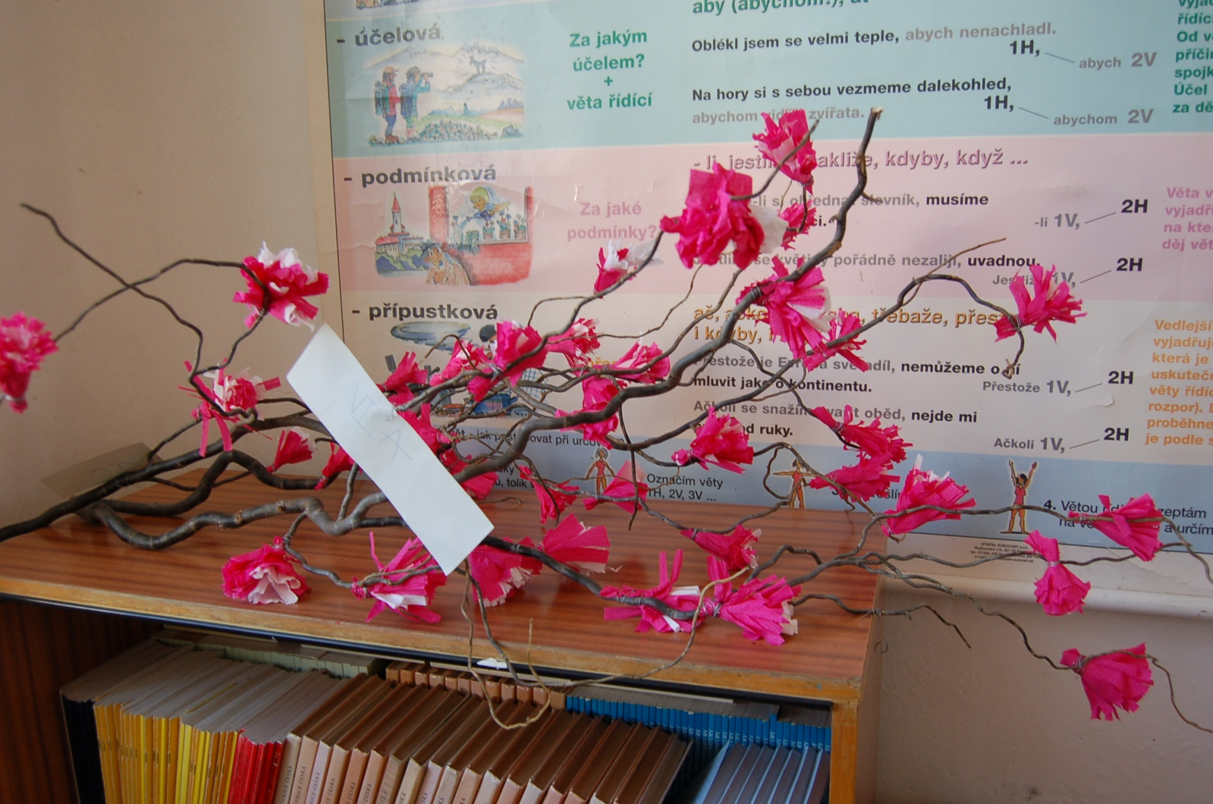

Slide 21
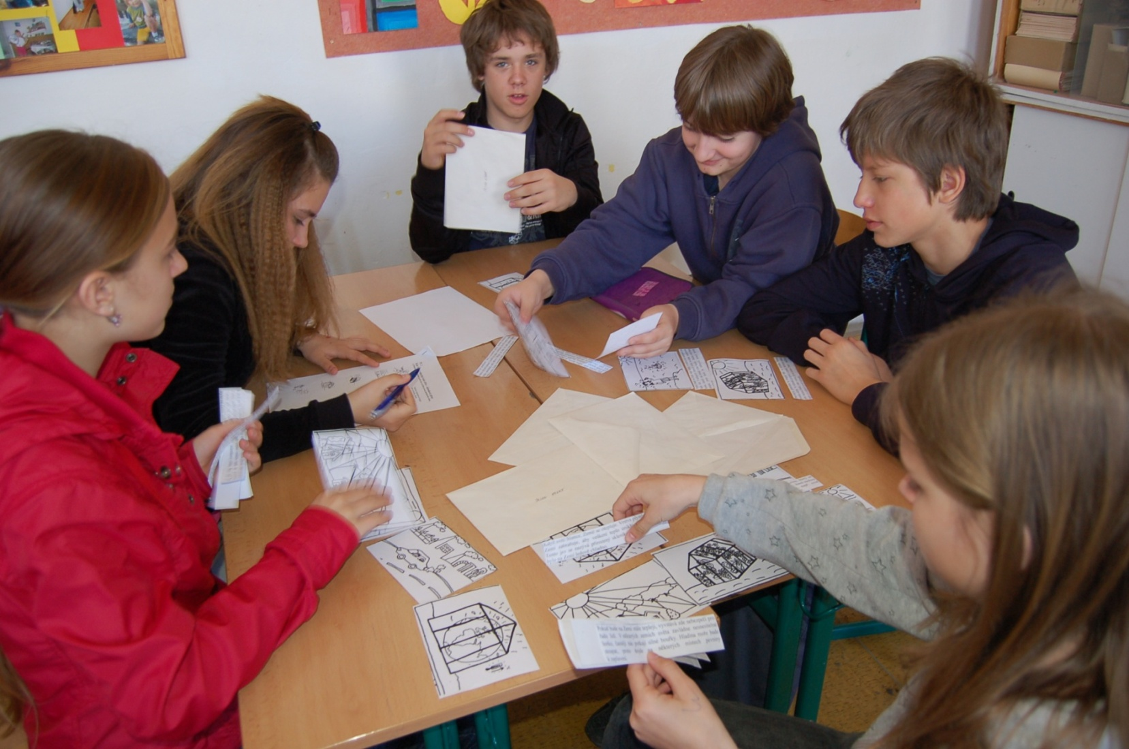
Skleníkový efekt

Slide 22
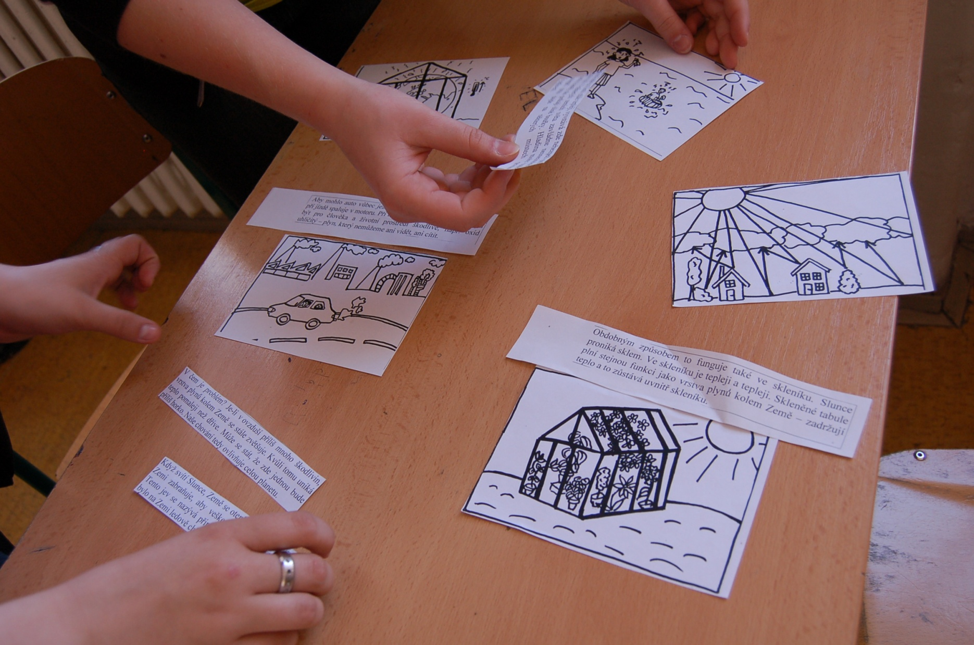

Slide 23
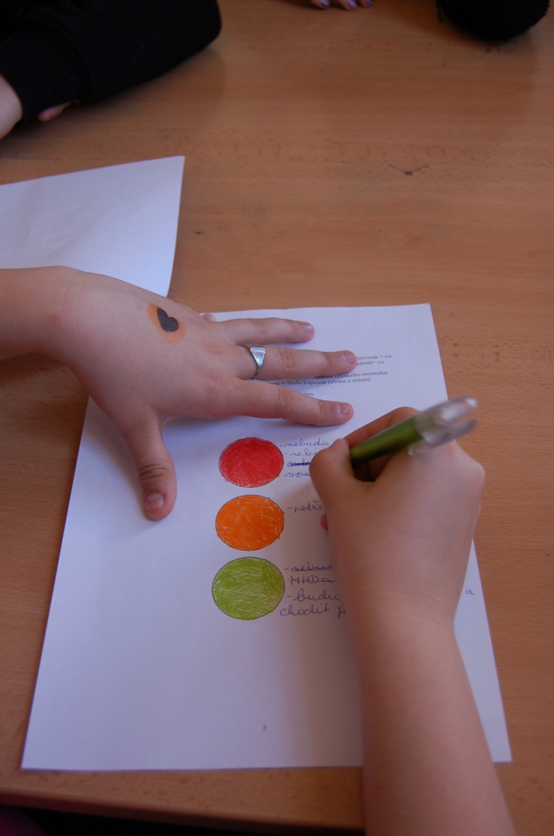
Semafor pro Zemi
červená = co omezím, přestanu dělat
oranžová = jak se připravím na změnu, co potřebuji…
zelená = co udělám

Slide 24
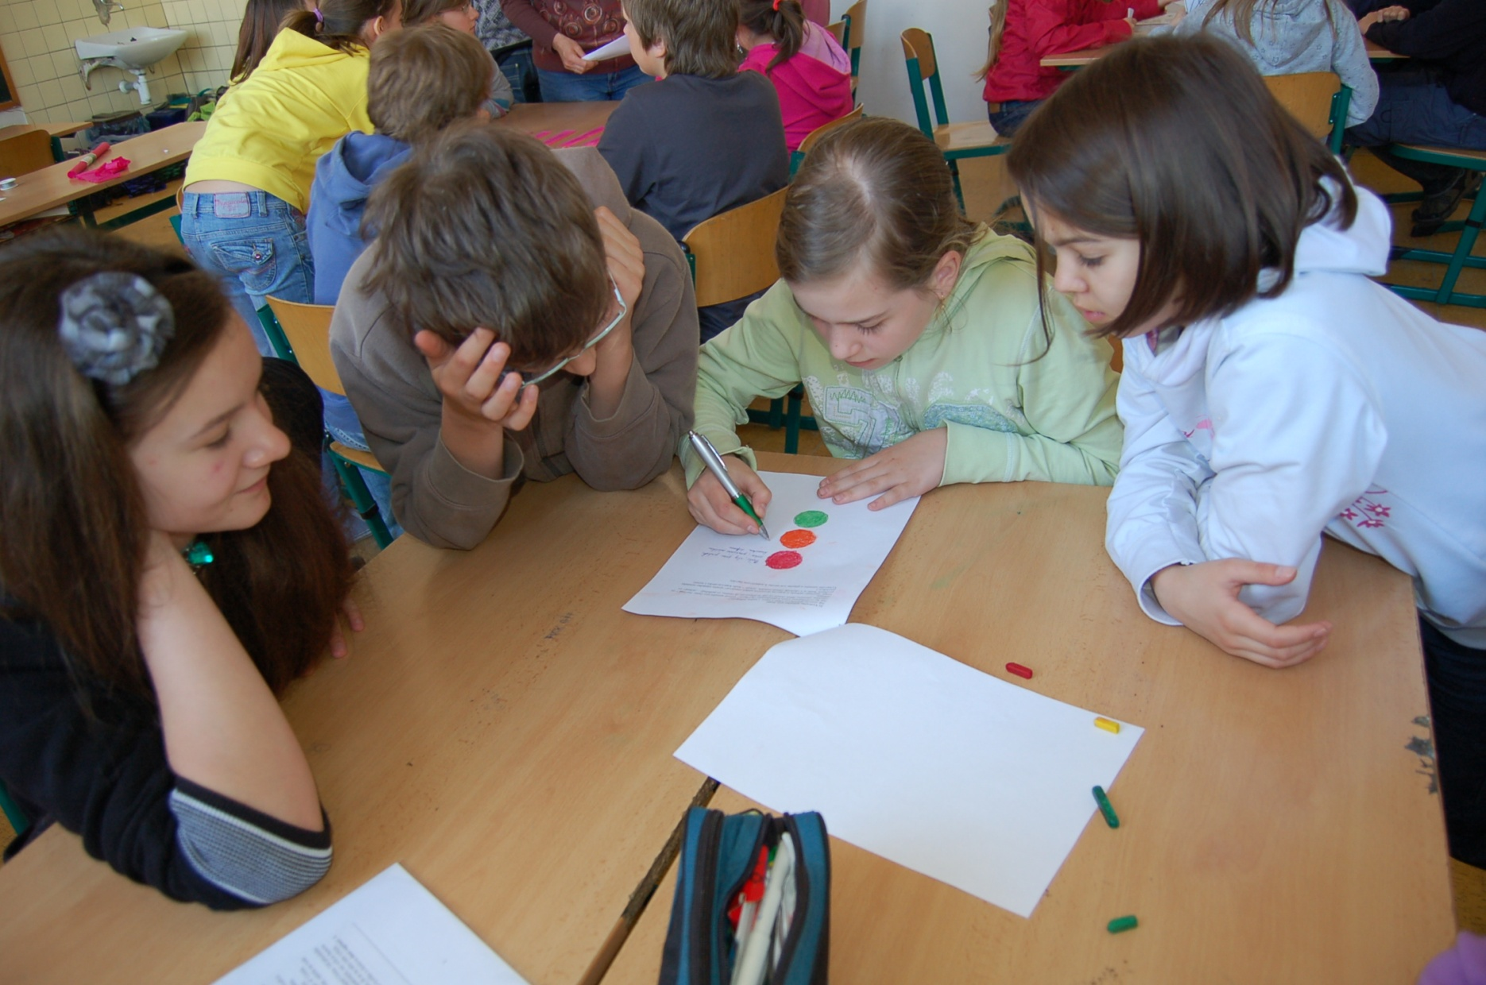

Slide 25
Stanoviště č. 3: Evropské zimní hřiště (Alpy, Rakousko)
Téma
globální oteplování
tání ledovců

Slide 26
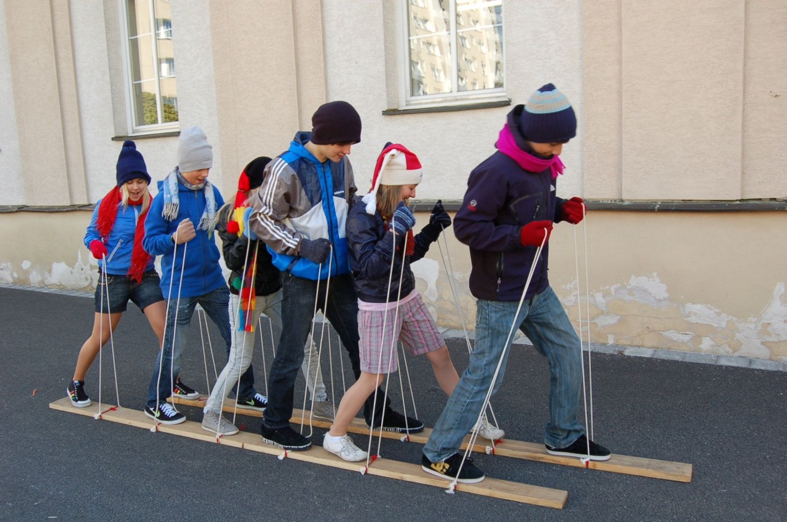
Pojďme si zalyžovat

Slide 27
Stanoviště č. 4: Království korálů a želv (Komodo, Indonésie)
Téma
změna druhové skladby
biodiverzita

Slide 28
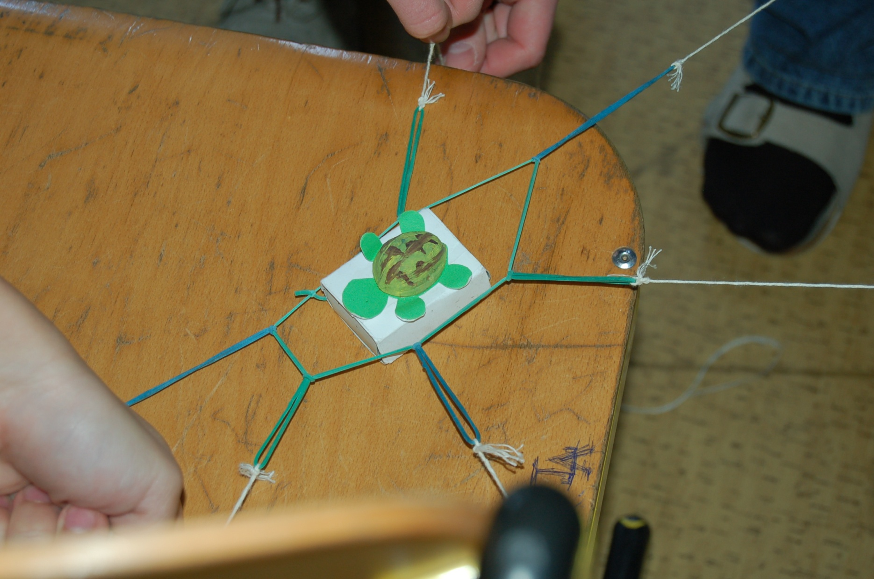

Slide 29
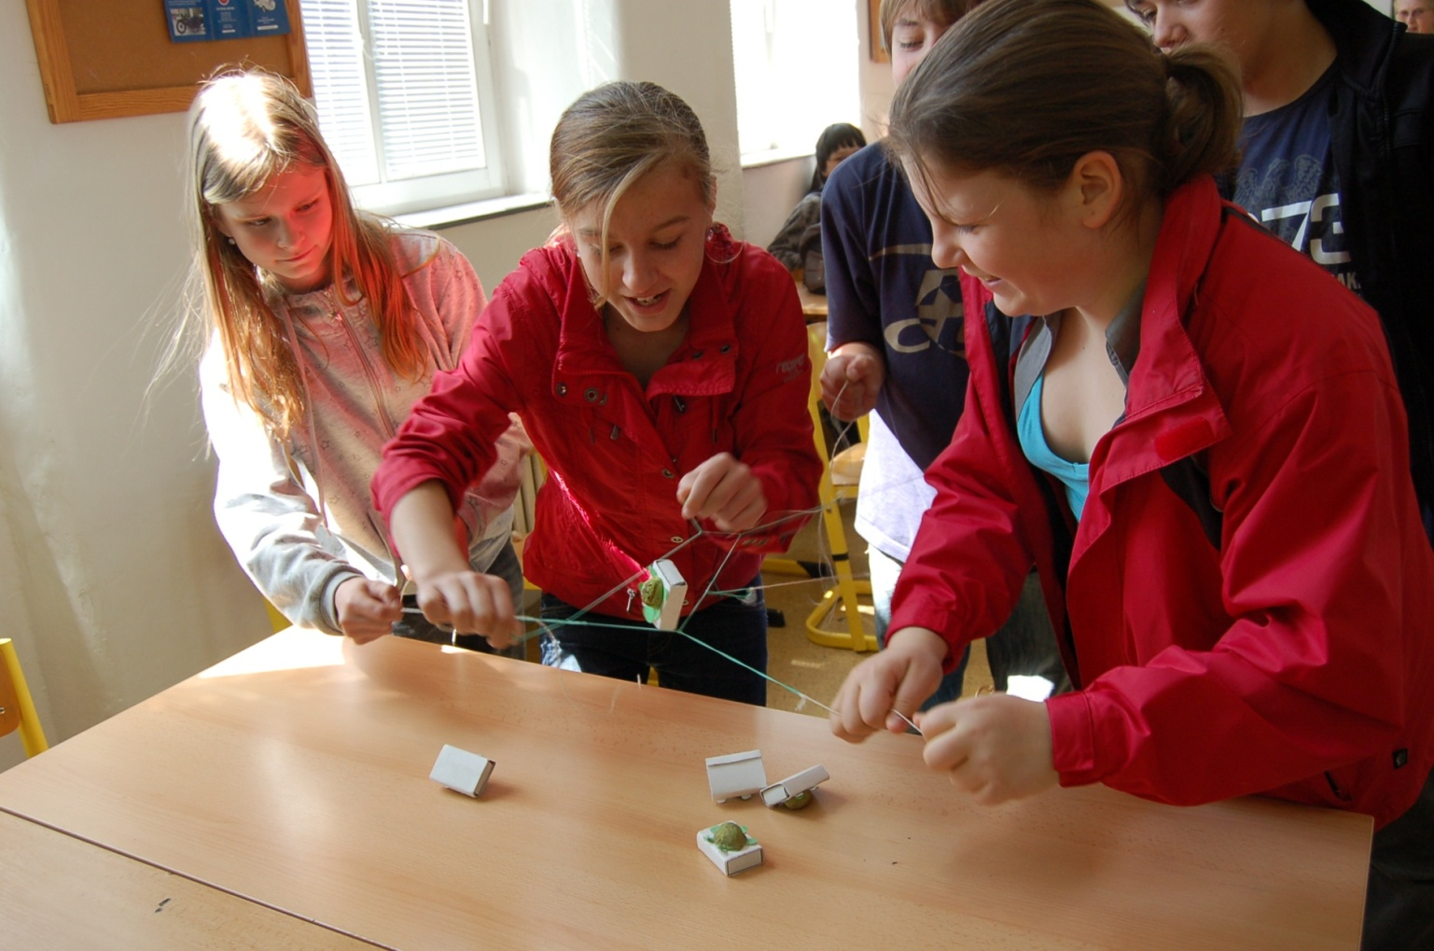
Zachraňte želvy

Slide 30
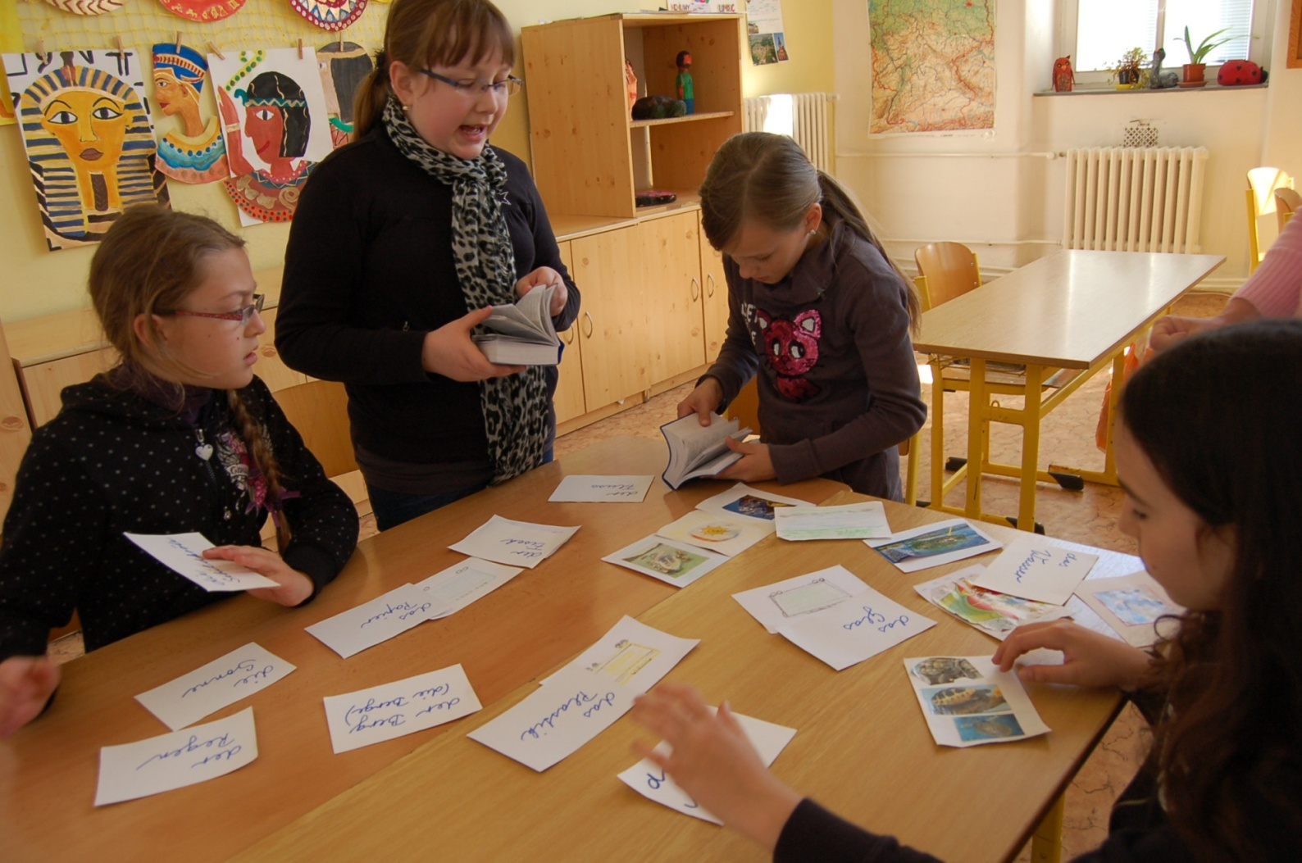
Přiřazování slovní zásoby NJ

Slide 31
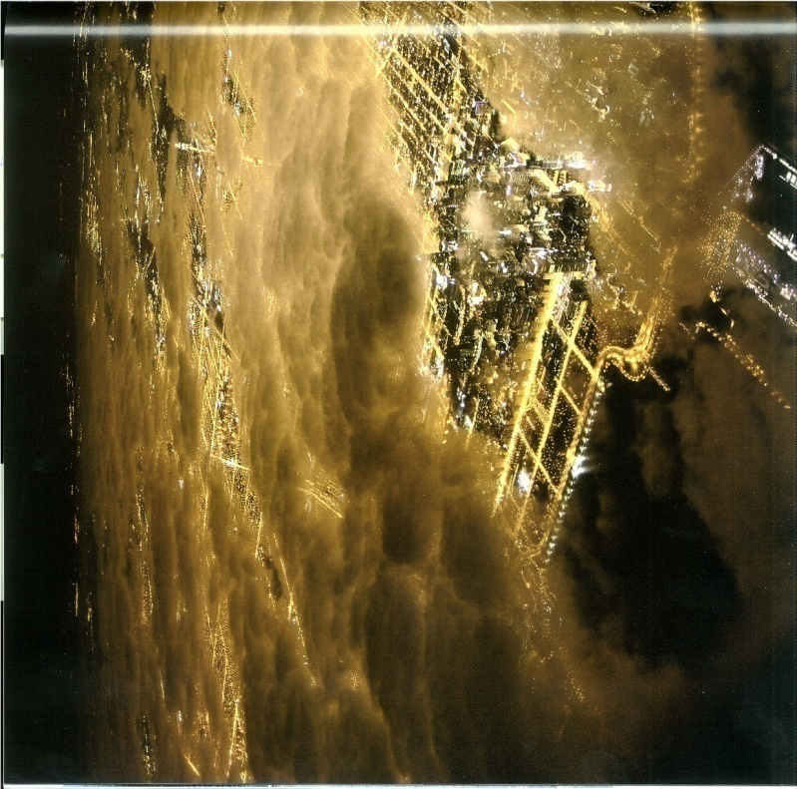
Stanoviště č. 5: Město mnoha kultur (Chicago, Illinois, USA)
Téma
záplavy a povodně
extrémní výkyvy počasí

Slide 32
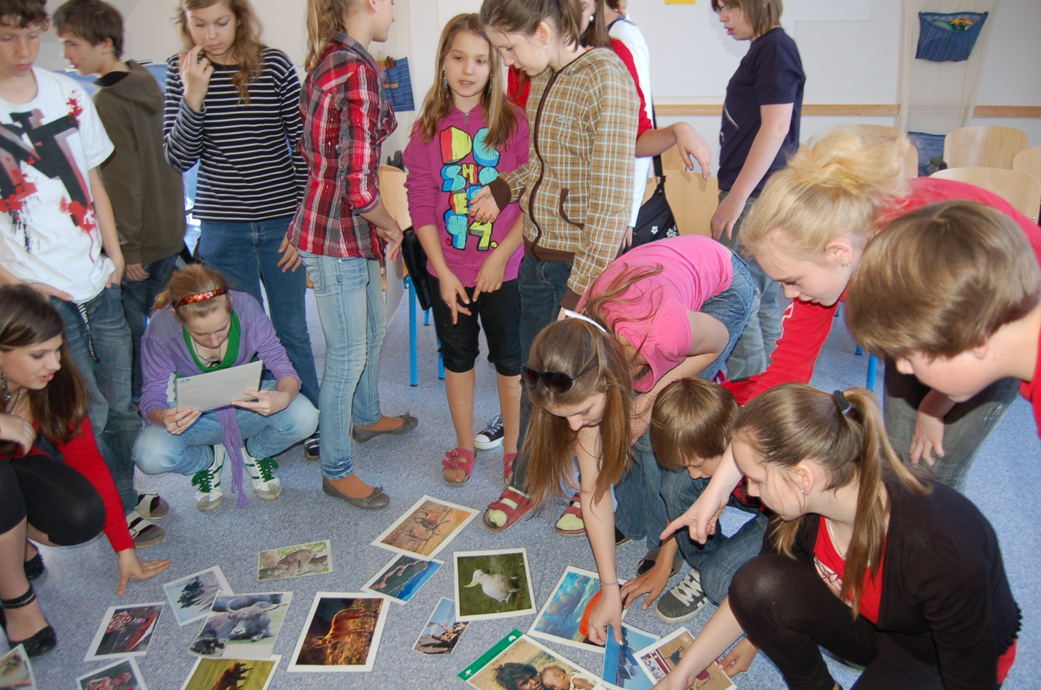

Slide 33
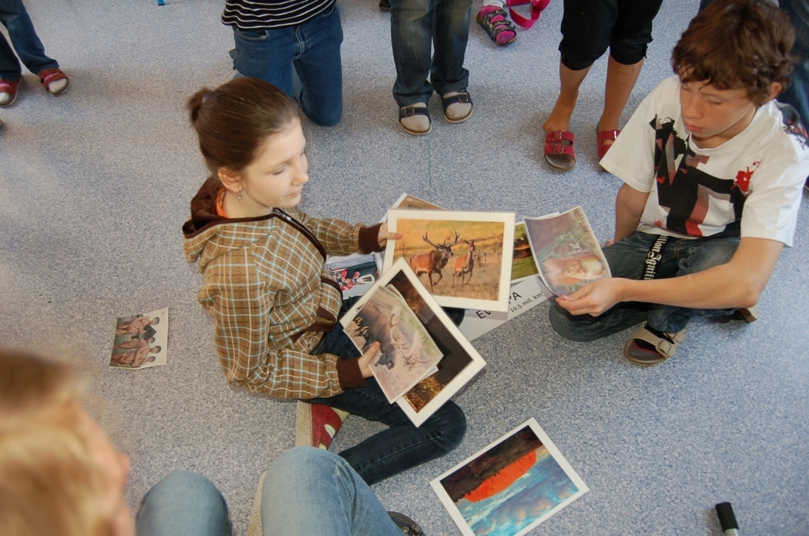
Tony kultur

Slide 34
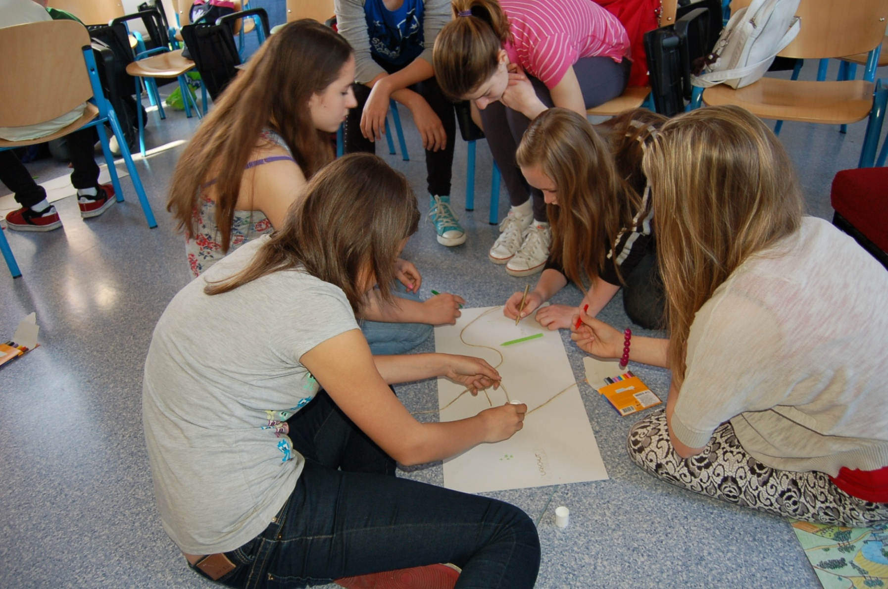
Krajina a povodně

Slide 35
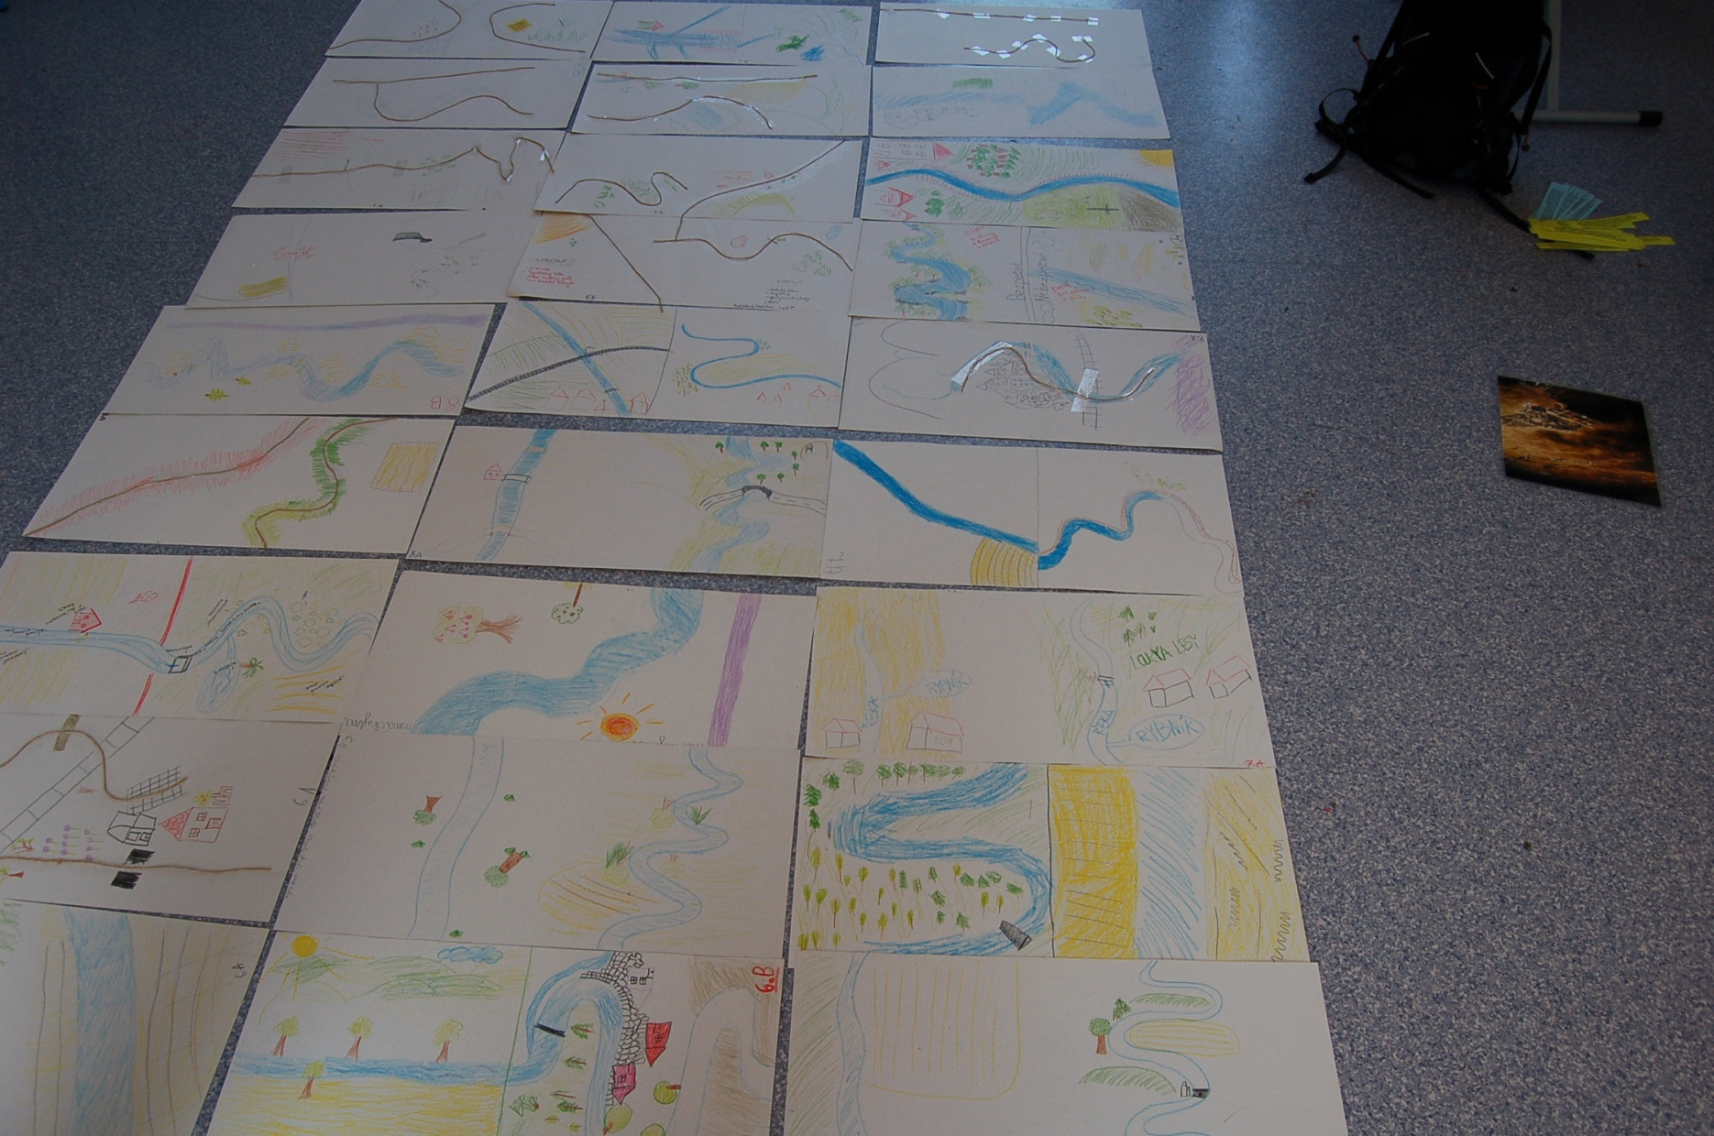

Slide 36
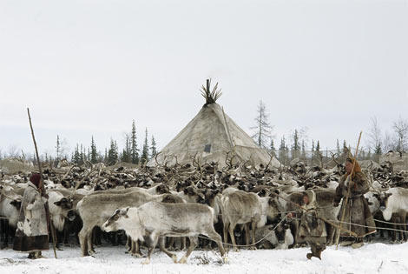
Stanoviště č. 6: Vítejte na konci světa (Poloostrov Yamal, Sibiř, Rusko)
Téma
místní změny související se změnou klimatu
rozmrzání permafrostu

Slide 37
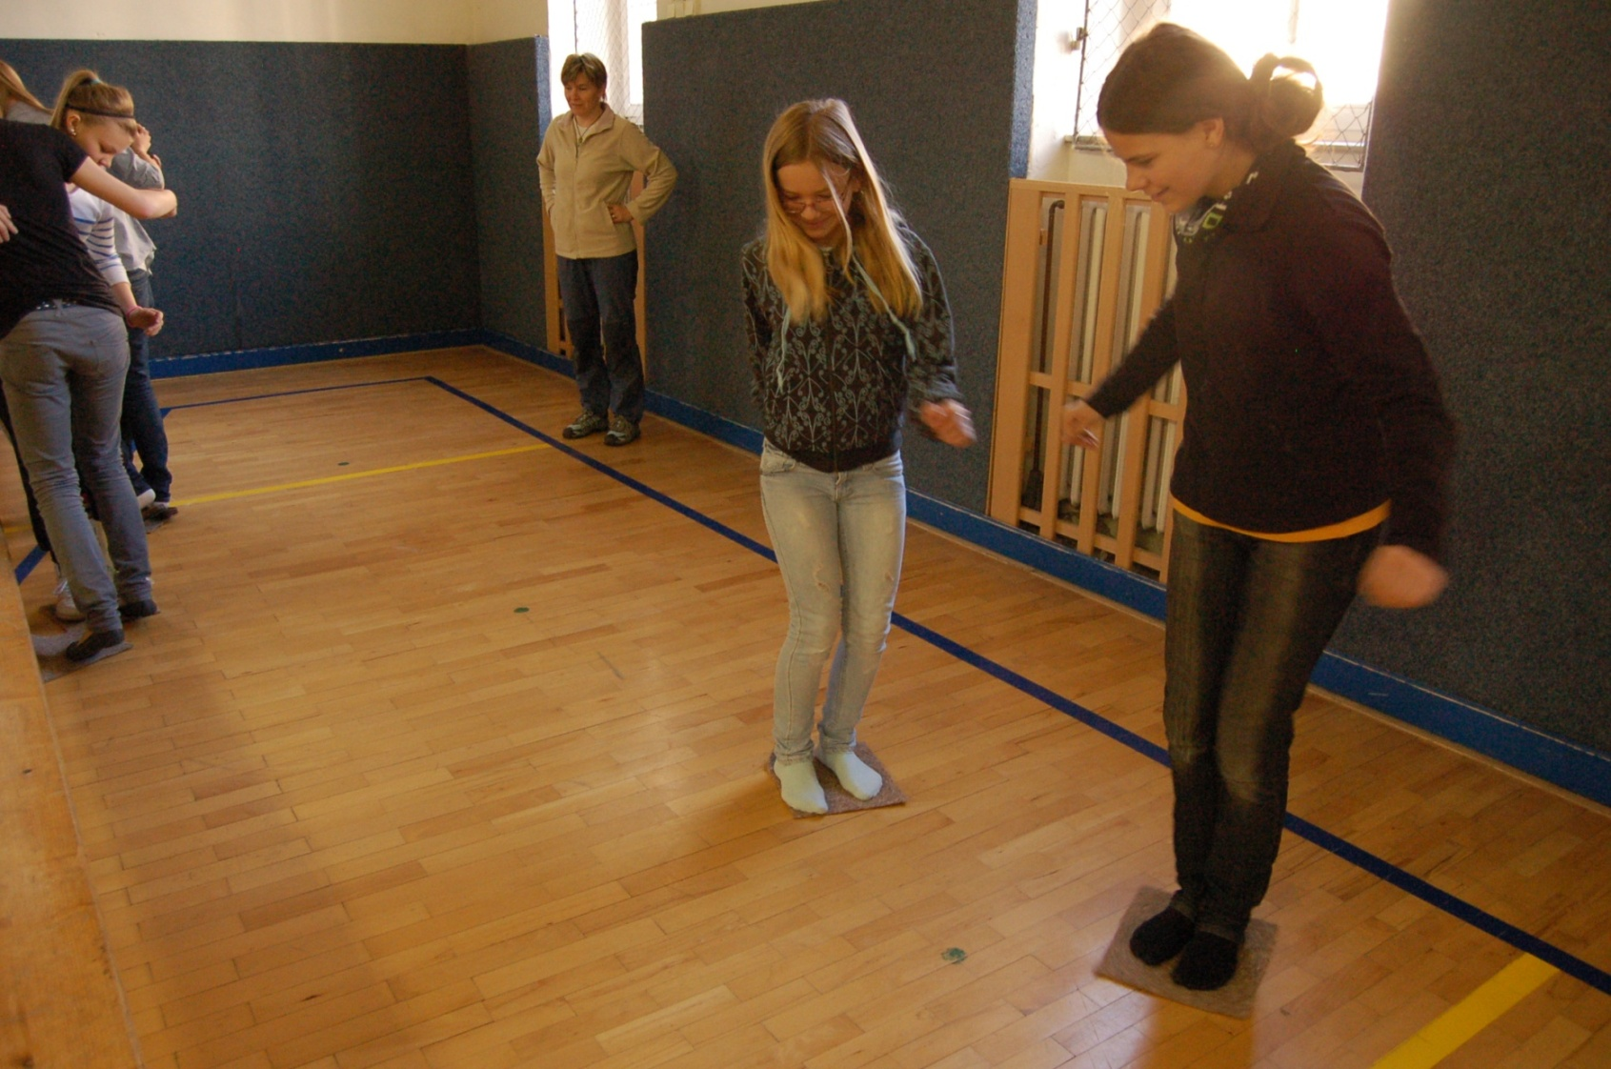
Bažina

Slide 38
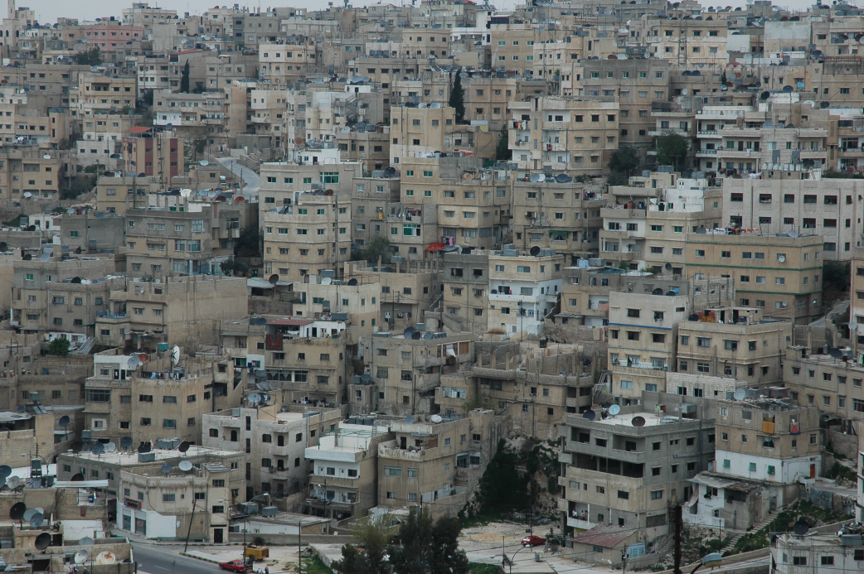
Stanoviště č. 7: Vzácná voda (Amman, Jordánsko)
Téma
voda
vyčerpání zdrojů

Slide 39
Zvuky
Zvuky vody
Spotřeba vody v domácnosti
Zkuste vypočítat svoji přibližnou spotřebu vody za den, týden…
Jaká je průměrná spotřeba na jednoho občana v Olomouci?
Jak a kde bychom mohli vodu ušetřit?

Slide 40
Zvuky vody

Slide 41
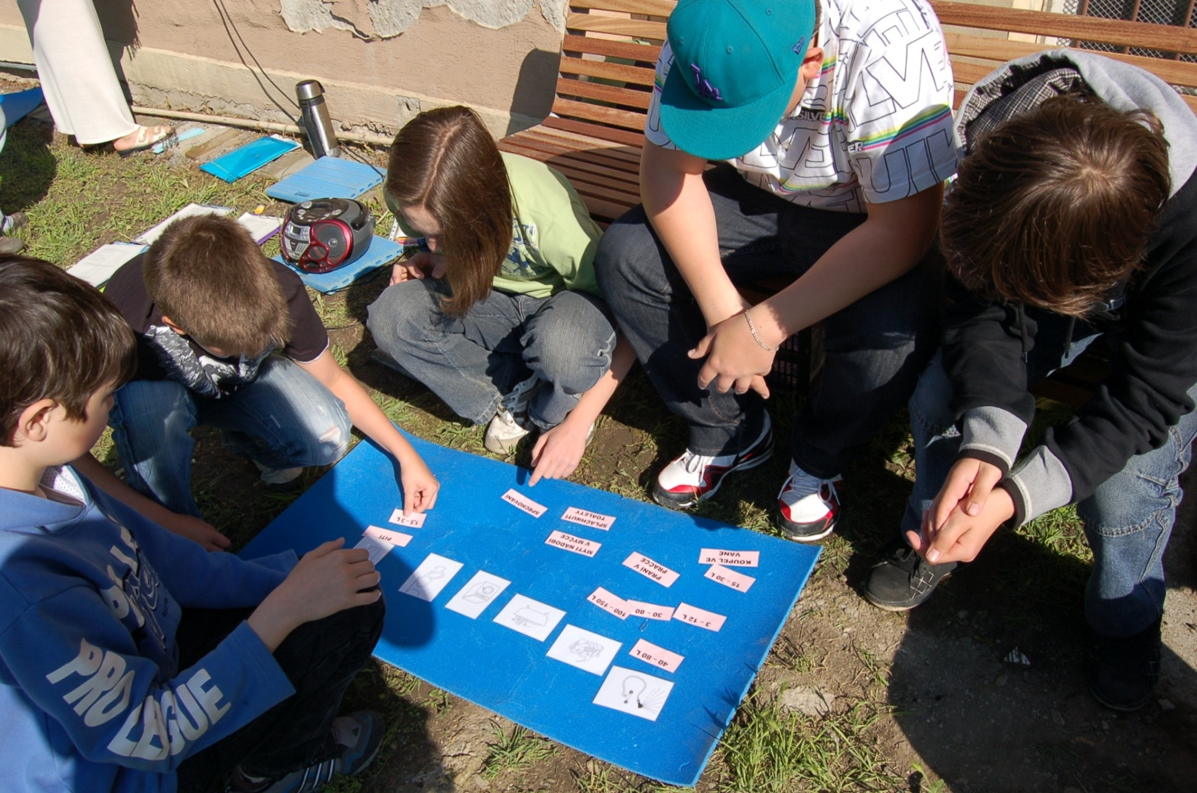
Spotřeba vody v domácnosti

Slide 42
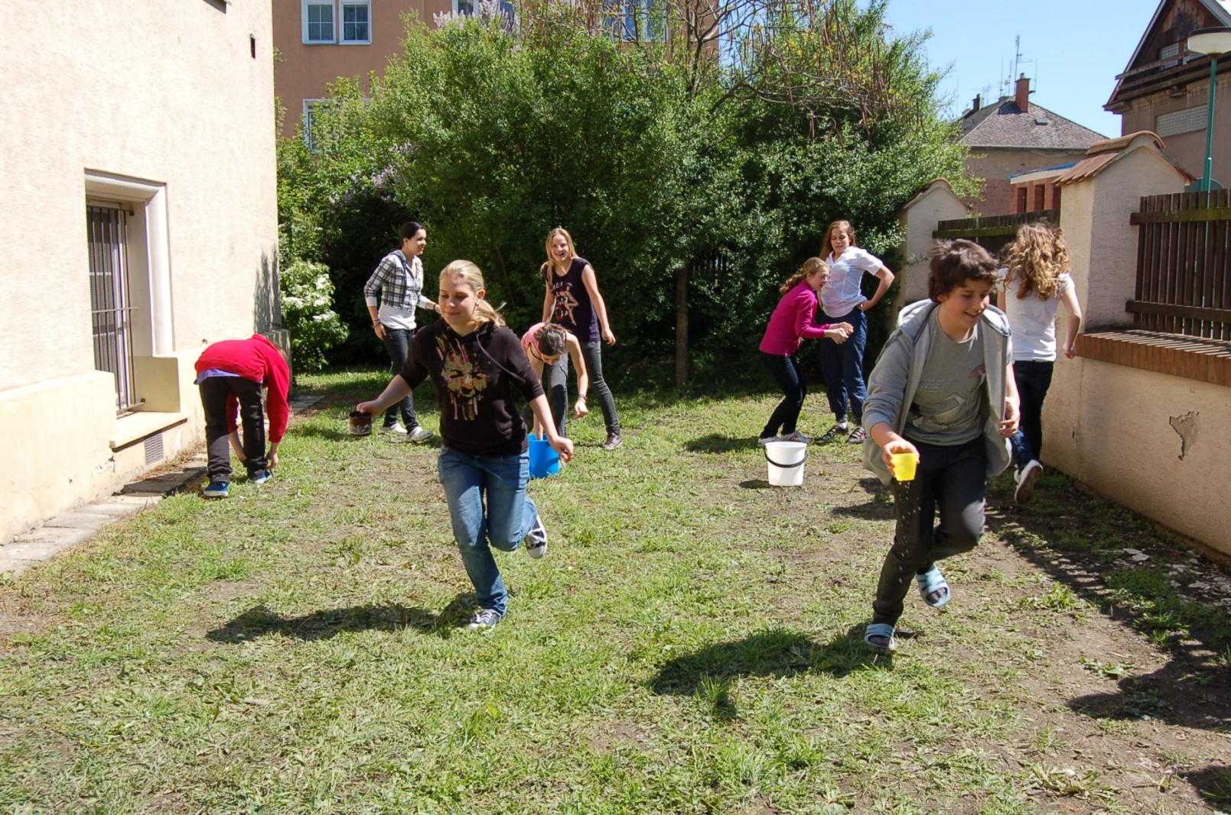
Štafeta s vodou

Slide 43
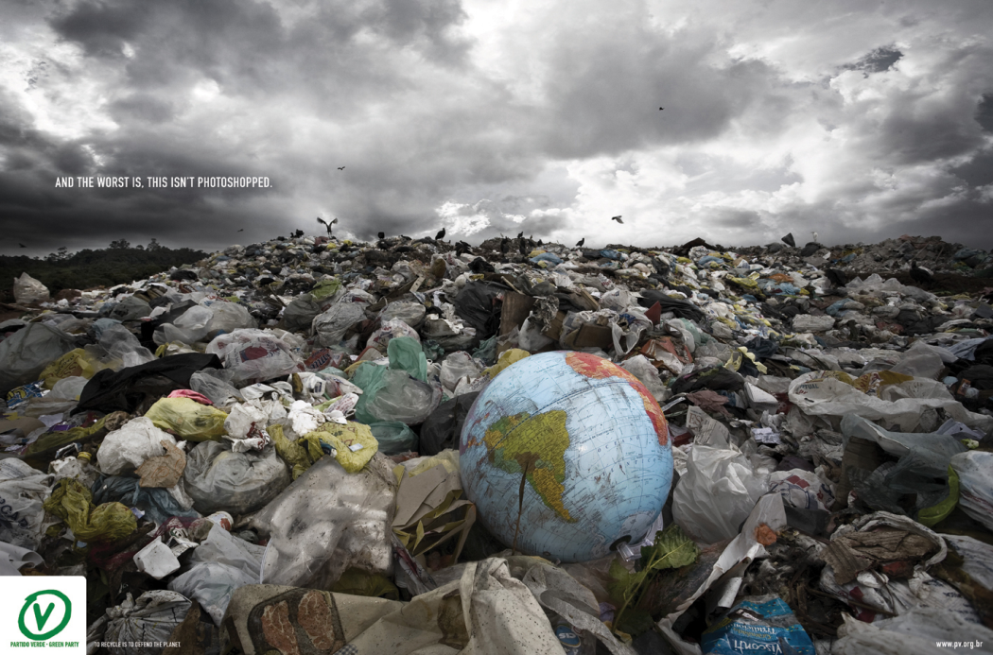
Stanoviště č. 8: Smetiště světa
Téma
Odpady
Hřbitov odpadů
Třídící linka

Slide 44
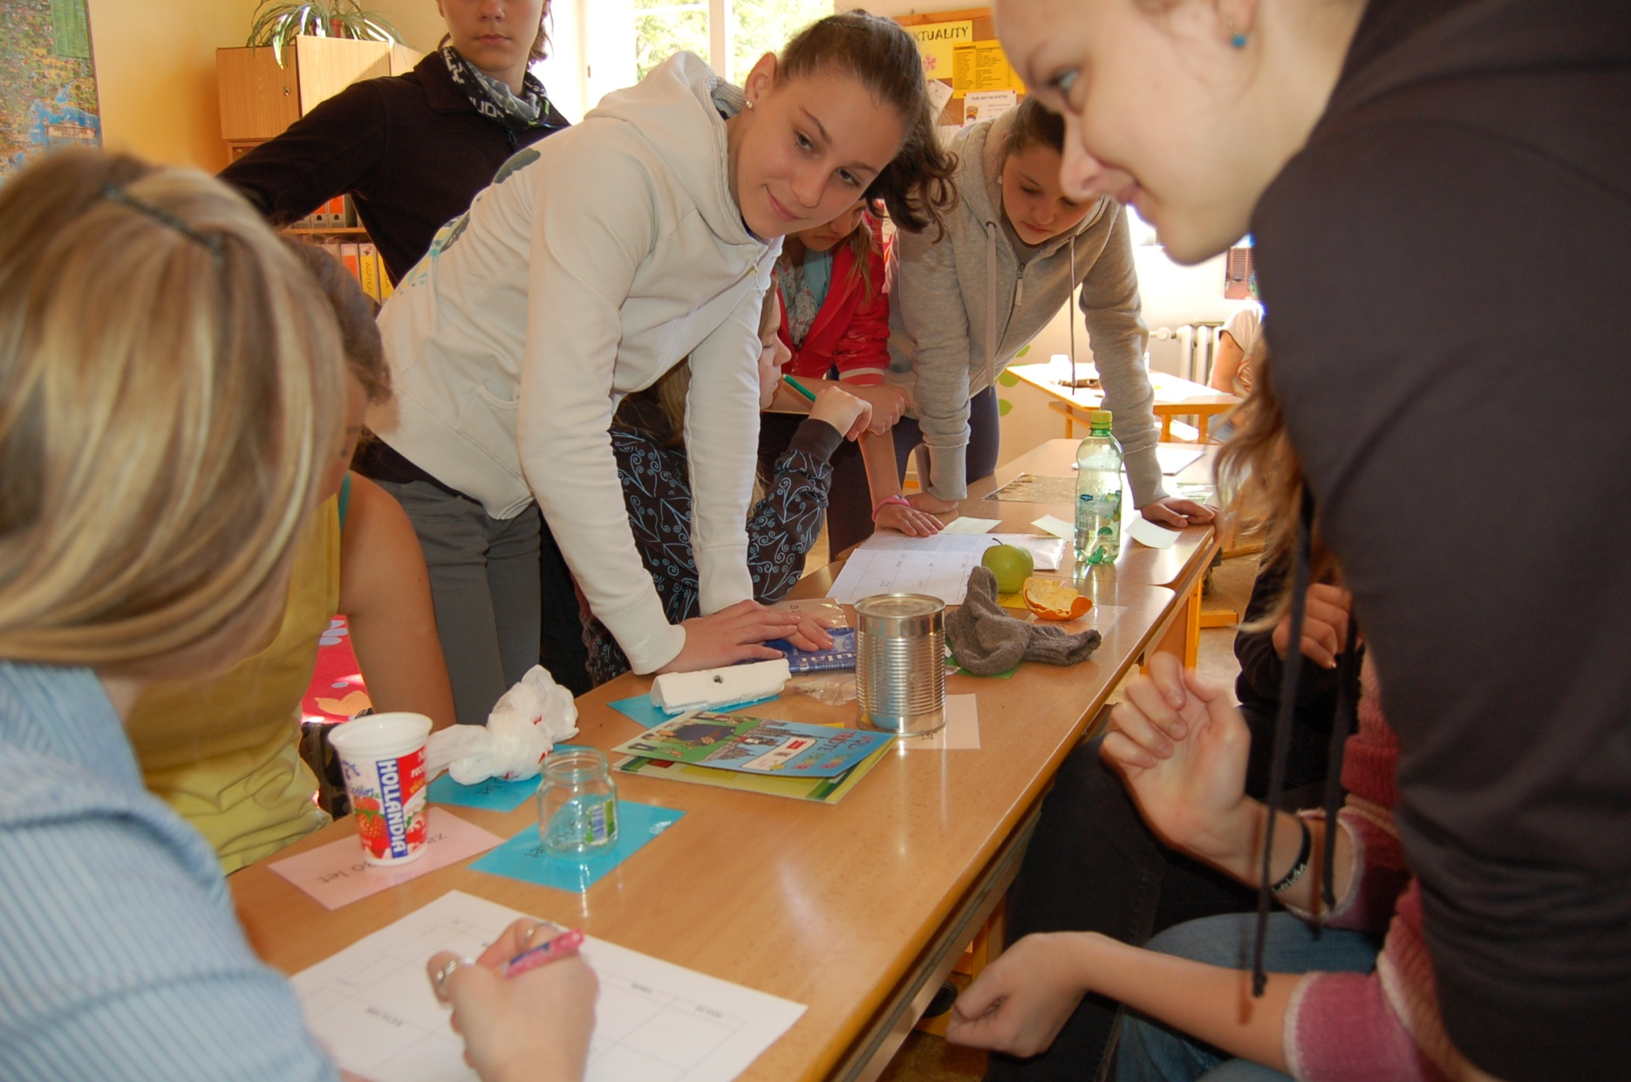

Slide 45
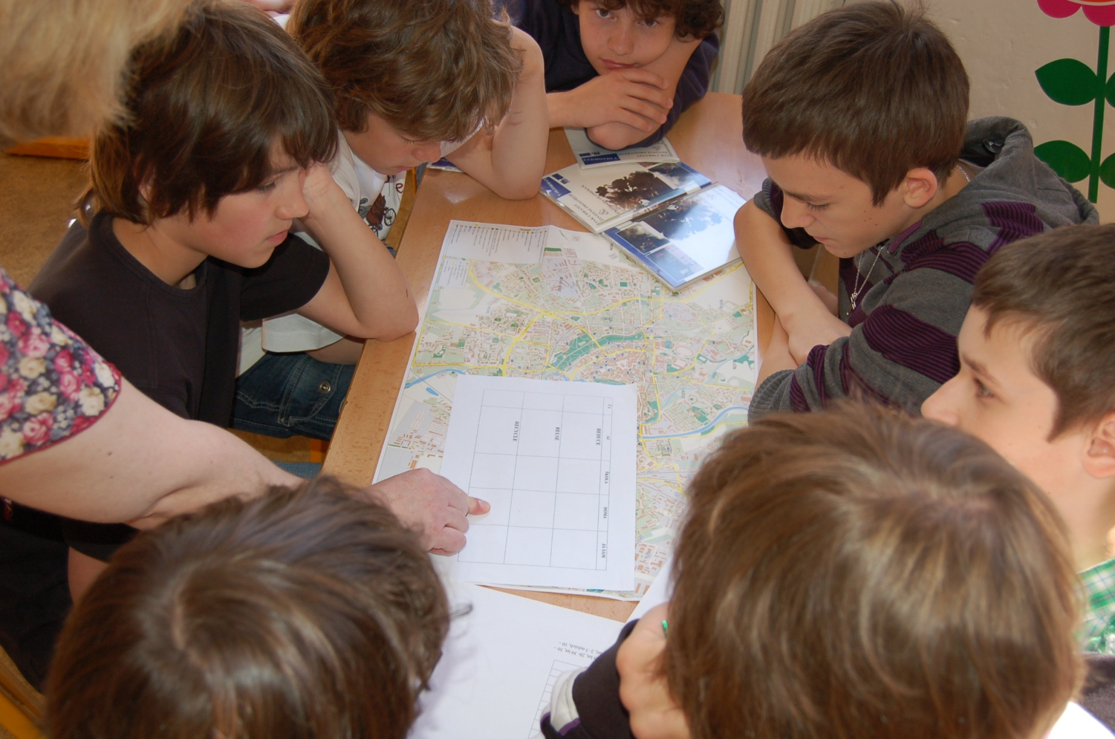

Slide 46
Hřbitov odpadů

Slide 47
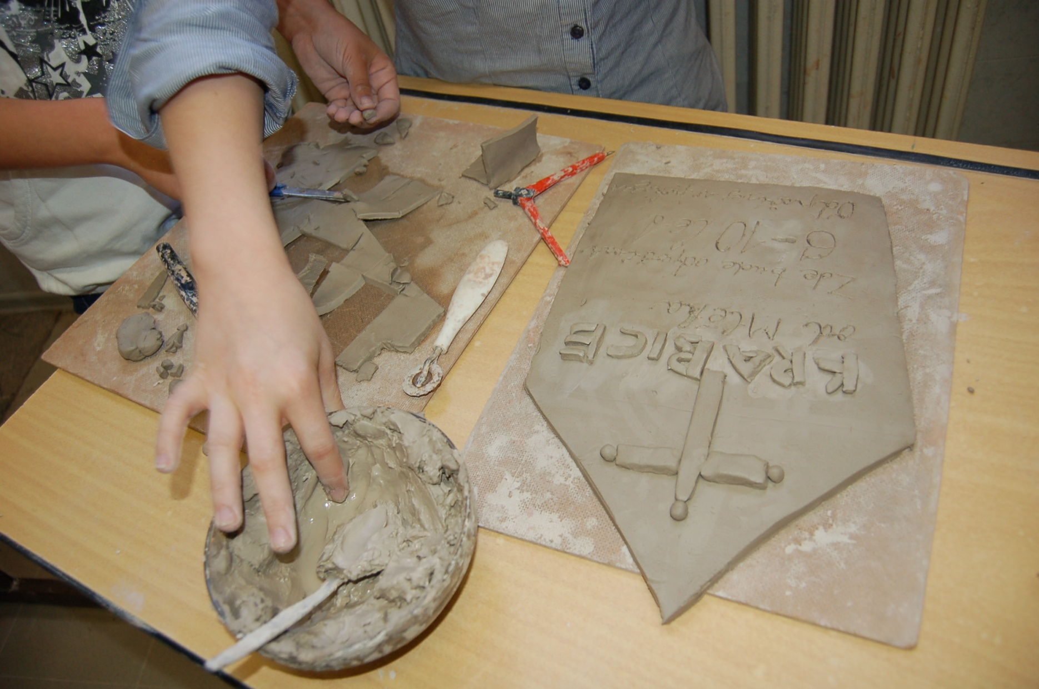

Slide 48
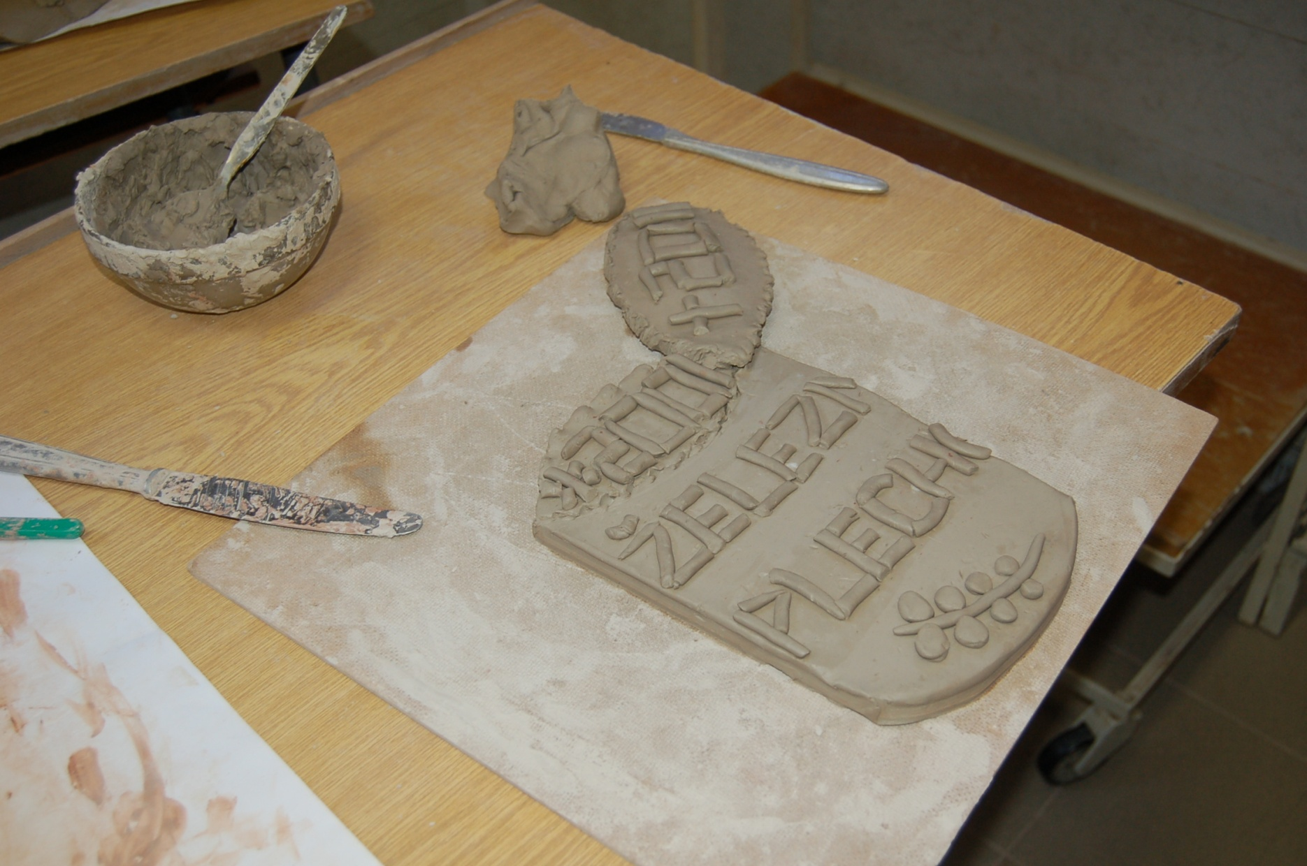

Slide 49
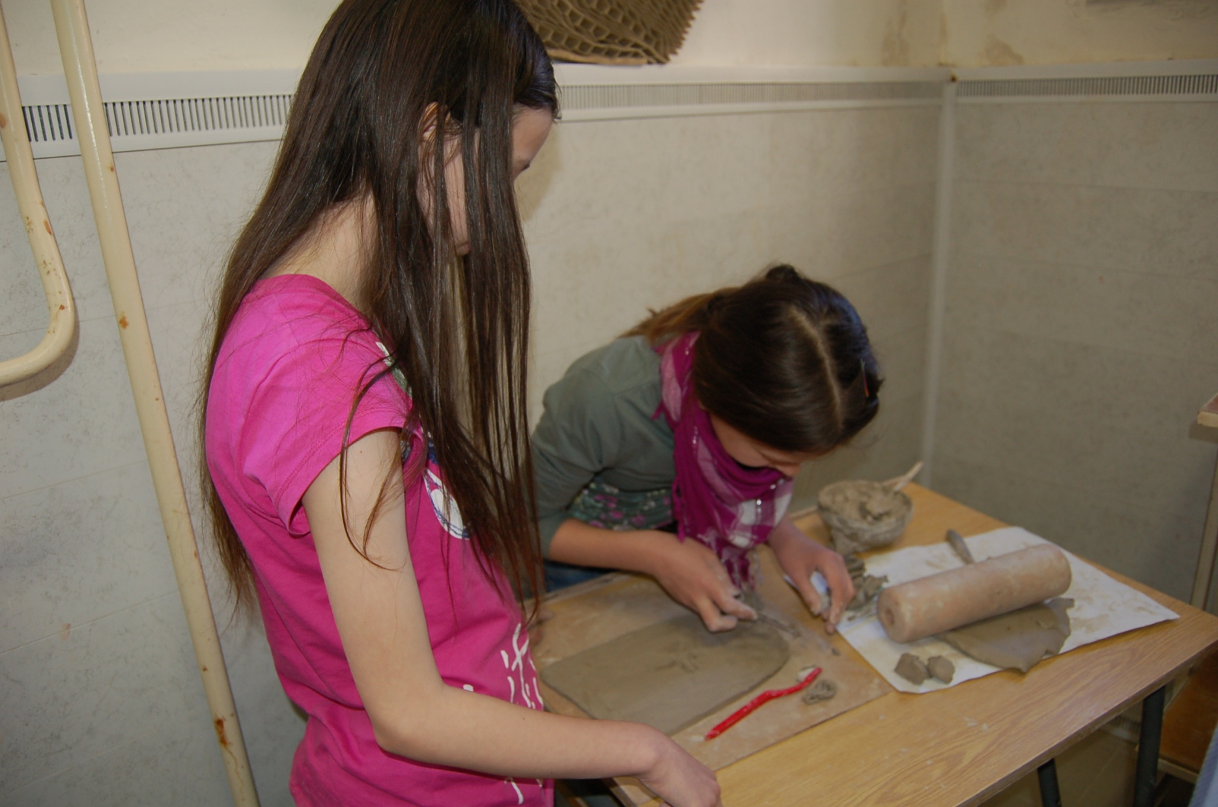

Slide 50
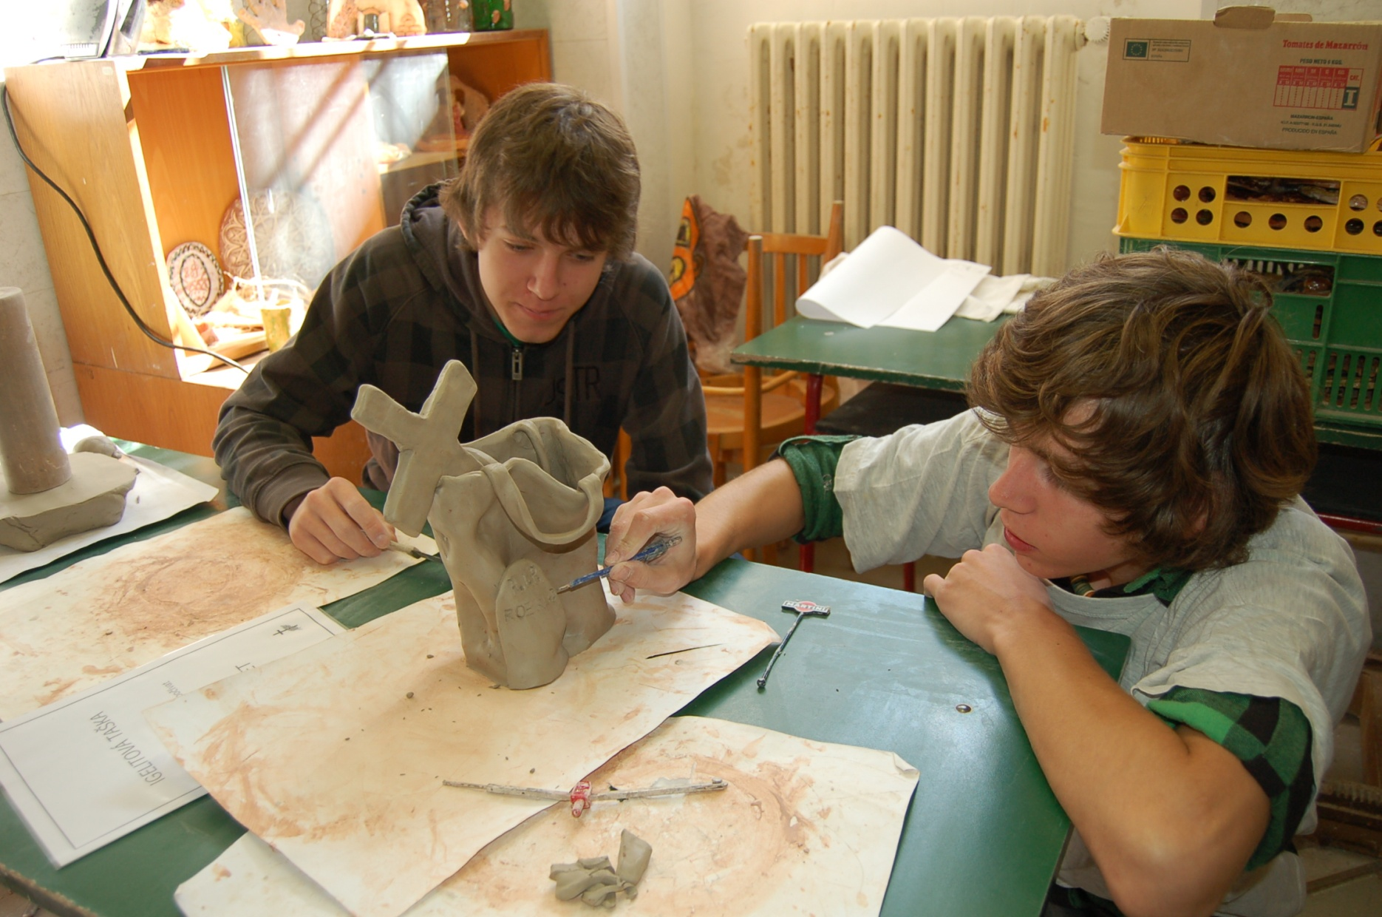

Slide 51
Třídící linka
2 žáci z každé třídy navštíví dotřiďovací linku – Olomouc Pavlovičky
po návratu zpracují materiál z třídící linky do PowerPointové prezentace,
žáci se potom připojí ke svým třídám, kde budou prezentovat svou práci.

Slide 52
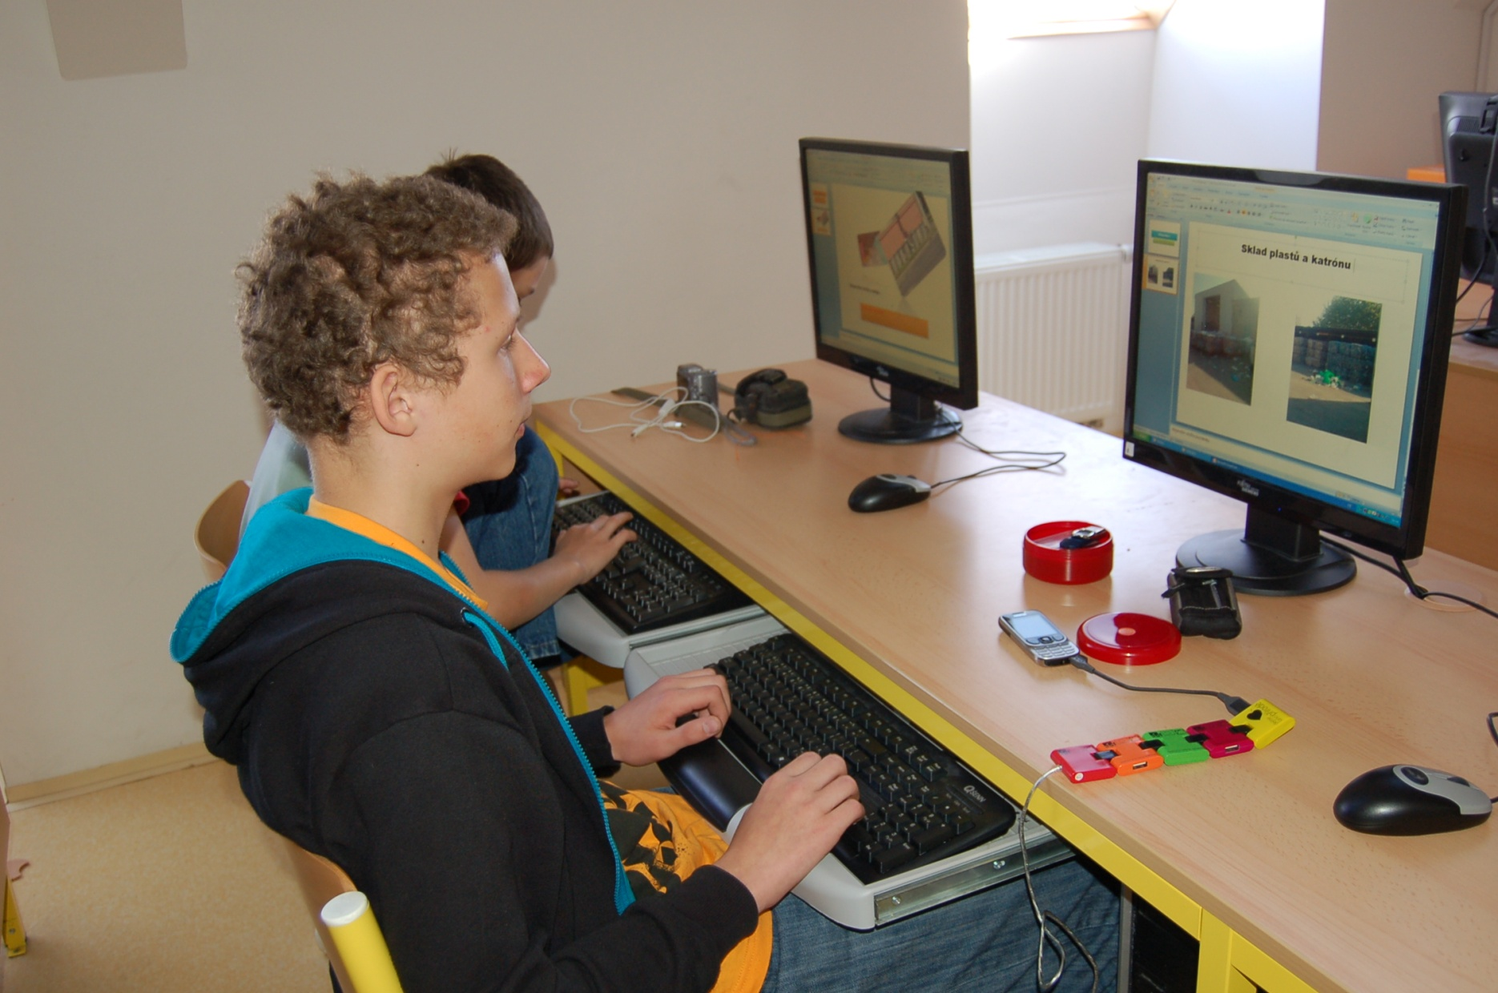

Slide 53
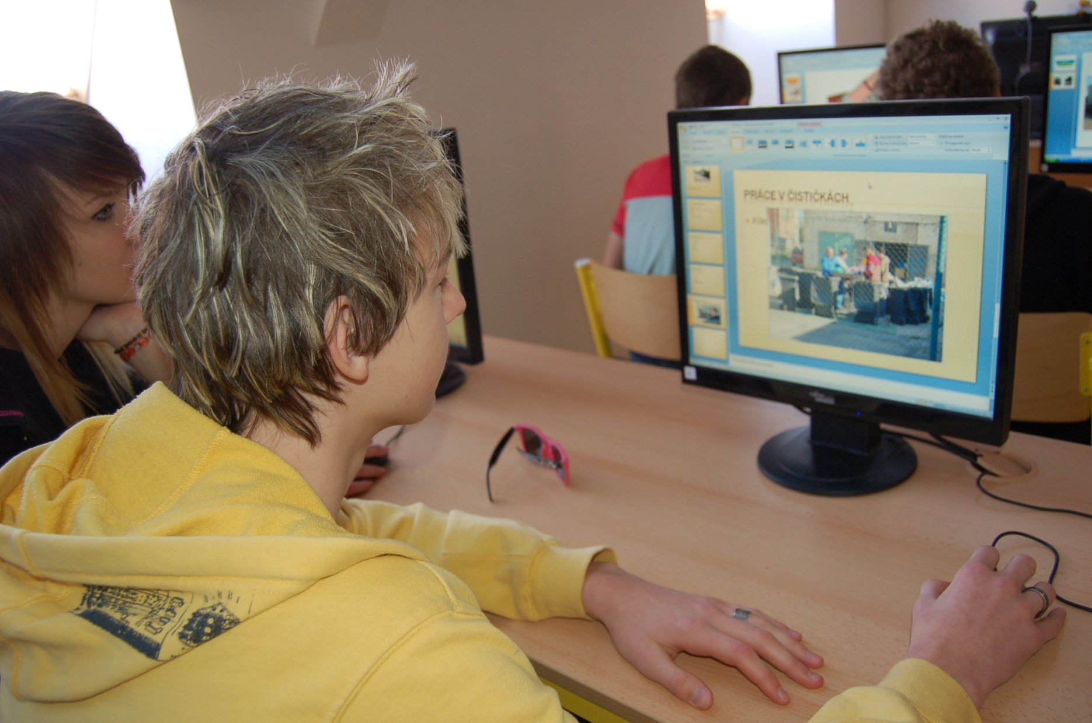

Slide 54
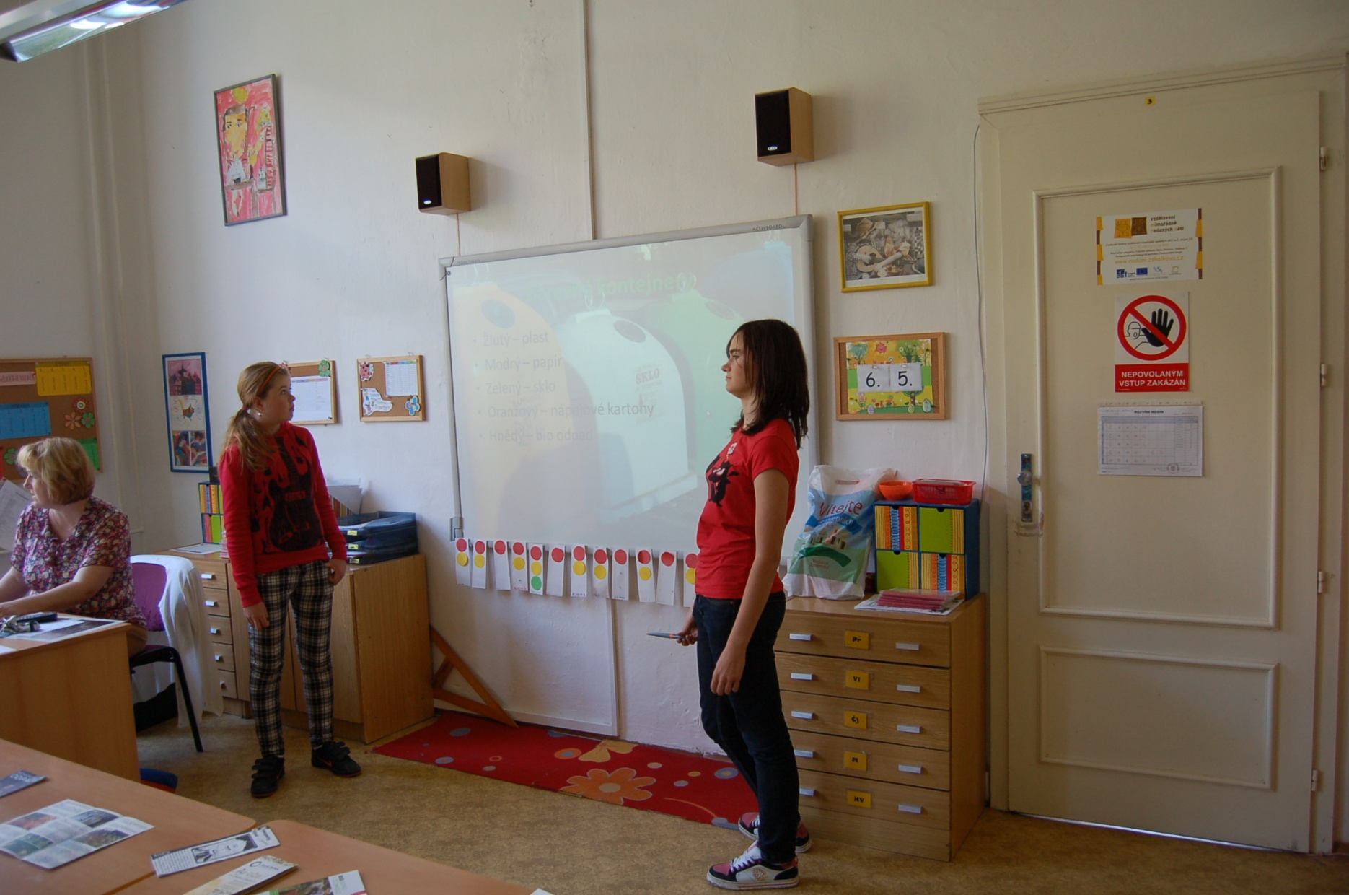

Slide 55
Mysli globálně, jednej lokálně
Den země na fzš olomouc, hálkova 4.

